Slide 1
Sesión práctica
Sistemas de Colecta de Agua de Lluvia (SCALL)
2025
XXXXXXXX

Slide 2
Día
1

Slide 3

Acuerdos de grupo
¡Acordemos juntos nuestro espacio de aprendizaje!
Expectativas del Taller
Qué esperas aprender o practicar en el taller
Estacionamiento
Tienes preguntas o dudas, ¡dejémoslas aquí!
Notes:
Expectativas del taller: Después de recoger las expectativas explicar que el foco de esta sesión es que conozcan las opciones disponibles en Colombia, practiquen con las tecnologías, comparen sus ventajas y limitaciones.
Acuerdo de grupo: “Reflexionen sobre sus experiencias previas en capacitación y aprendizaje -¿Qué hizo que esas experiencias fueran positivas o negativas? ¿Cuáles son algunas maneras en las que podamos crear un ambiente de aprendizaje efectivo?”
Respeto, hacer preguntas, estar presentes y activos en las actividades, silenciar teléfonos celulares, puntualidad, uso de mascarillas en todo momento y distanciamiento social si no se incluyen.
Explique que se pueden añadir más expectativas durante el transcurso del taller.
Parqueadero: explicar que por la brevedad de la sesión no vamos a poder desviarnos del tema. Habrá preguntas y comentarios que se vayan a discutir más adelante y algunas que no den tiempo a discutir, se irán apuntando en el parqueadero, al final se verá qué se ha abarcado durante la sesión y para lo que no haya quedado fuera se enviará un email de seguimiento con información adicional.

Slide 4
Autoevaluación
Vamos a pegar una calcomanía en la tabla representando el nivel de conocimiento o habilidad que tienen actualmente sobre cada tema
Usos del agua de lluvia
Componentes de un SCALL
Calidad del agua de lluvia

Slide 5

DÍA 1
Bienvenida e introducción al taller
RECESO
Contexto: Acceso al agua y disponibilidad
ALMUERZO
Agua segura para beber y riesgos
RECESO
Introducción a los sistemas de agua de lluvia
Cierre del día

Slide 6

Break
15 Minutes

Slide 7
Bloque
1

Slide 8
Water access and availability
at the local level

Slide 9
Objetivos de aprendizaje
Al finalizar esta sesión, los participantes podrán:
  Describir los impactos que presenta el agua a nivel mundial.
  Enumerar algunas características de la situación actual del agua para consumo humano a nivel local.
  Relacionar la crisis del agua con el incumplimiento del Derecho Humano al Agua y al Saneamiento (DHAS).
  Identificar posibles para disminuir el impacto en la cantidad y calidad del agua disponible.

Slide 10

Dimensiones del DHAS
Aceptable
Saludable
Accesible
Suficiente
Asequible
Notes:
El impacto humano sobre los ecosistemas está afectando la cantidad y la calidad del agua. Los paisajes naturales se están perdiendo debido a la urbanización, la industria y la agricultura. El cambio climático exacerba el efecto sobre el agua (ONU, 2024).
En 2022, cerca de 2.200 millones de personas todavía carecían de agua gestionada de forma segura

Slide 11
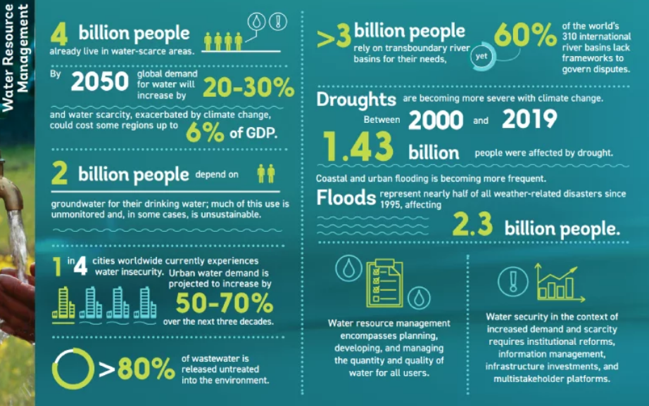
Water crisis in the world
Notes:
Reference: https://www.worldbank.org/en/news/infographic/2023/07/26/water-resource-management

Slide 12
Water crisis in the world
Notes:
Reference: https://www.worldbank.org/en/news/infographic/2023/07/26/water-resource-management

Slide 13
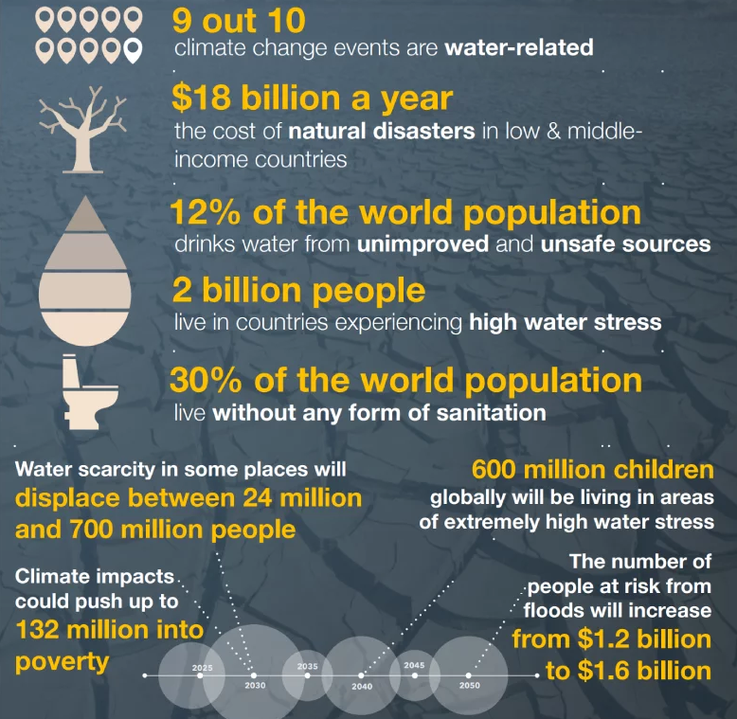
Climate Change and water
Notes:
Reference: https://www.worldbank.org/en/news/infographic/2023/07/28/climate-change-and-water

Slide 14
Water Situation in Ethiopia
The human population in Sub-Saharan Africa (SSA) grows at a rate of 3% per year, yet yields of main food crops only grow at 1% per year, signifying a decline in precipitant food supply.
More than 41% of Africa’s population lives in drylands, which cover roughly 43% of the continent.
Due to severe fluctuation in rainfall, extended dry seasons, and periodic droughts and dry spells, water is a major barrier for food production in drylands.
Africa’s rainfall variability is twice that of temperate regions, making agricultural droughts more common than anywhere else on the planet.
Notes:
Source: http://creativecommons.org/licenses/by/4.0/

Slide 15
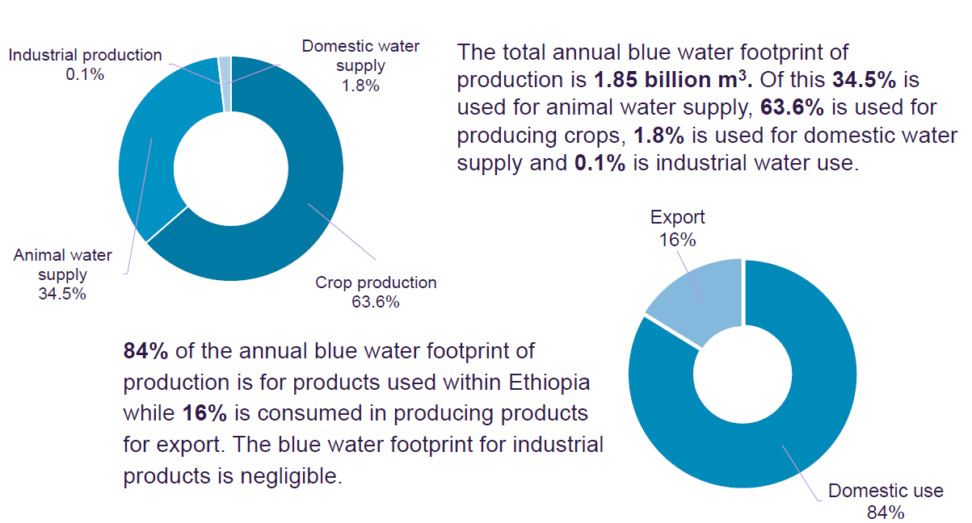
Water Situation in Ethiopia
Notes:
Source: Water Footprint Network, Country Water Footprint Profile: Ethiopia, Ministry of Foreign Affairs of the Netherlands, October 2016.

Slide 16
Water Situation in Ethiopia
Major agricultural crops by tonnes produced: maize, sugar cane, sorghum, wheat
(FAOSTAT, 2016)
Employment in agriculture:
73% of total employment
(World Bank, 2013)
Economic value of agriculture:
41.9% of GDP
(World Bank, 2014)
Major crops by export value: coffee, oilseeds
(FAOSTAT, 2016)
Notes:
Source: http://creativecommons.org/licenses/by/4.0/

Slide 17
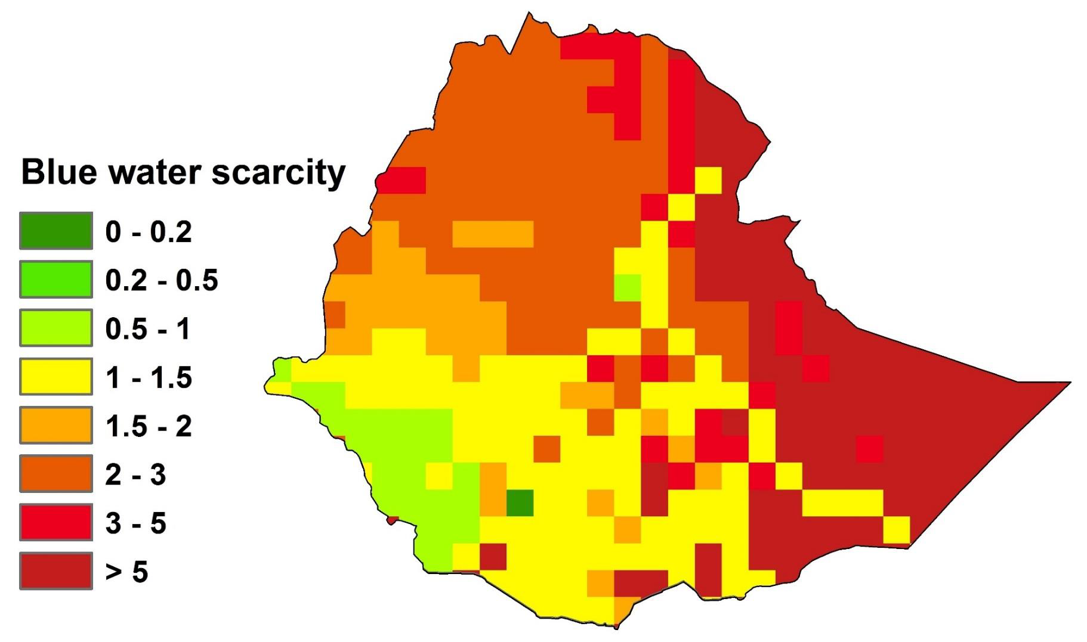
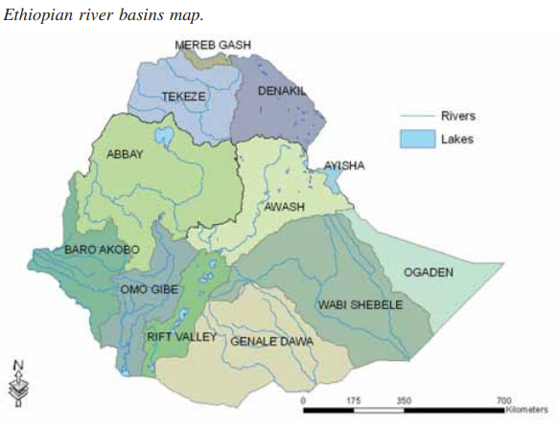
Blue water scarcity in Ethiopia
Notes:
Blue water scarcity compares the blue water footprint to the blue water available after environmental flows are met. The blue water available takes into account surface water flows and the connected surficial aquifers. It does not take into account deep groundwater aquifers. It also does not consider storage capacity and releases from dams.
When blue water scarcity is <1, environmental flows are met. With increasing levels of water scarcity above 1, the potential for ecosystem degradation and loss of ecosystem services also increases.
Average annual blue water scarcity indicates the general trend toward blue water scarcity while monthly blue water scarcity indicates the variability of blue water scarcity across the twelve months of the year.
Increasing dependence on blue water resources during time periods and/or in areas already experiencing blue water scarcity will increase the environmental, economic and social impacts of blue water scarcity.
On average, the country is nearly equally divided into three parts with the southwest experiencing moderate (yellow), the north experiencing significant (orange) and the east experiencing severe (red) blue water scarcity. These are
areas where the blue water footprint is already exceeding the available blue water resulting in violation of environmental flow requirements.
Source: Water Footprint Network, Country Water Footprint Profile: Ethiopia, Ministry of Foreign Affairs of the Netherlands, October 2016.

Slide 18
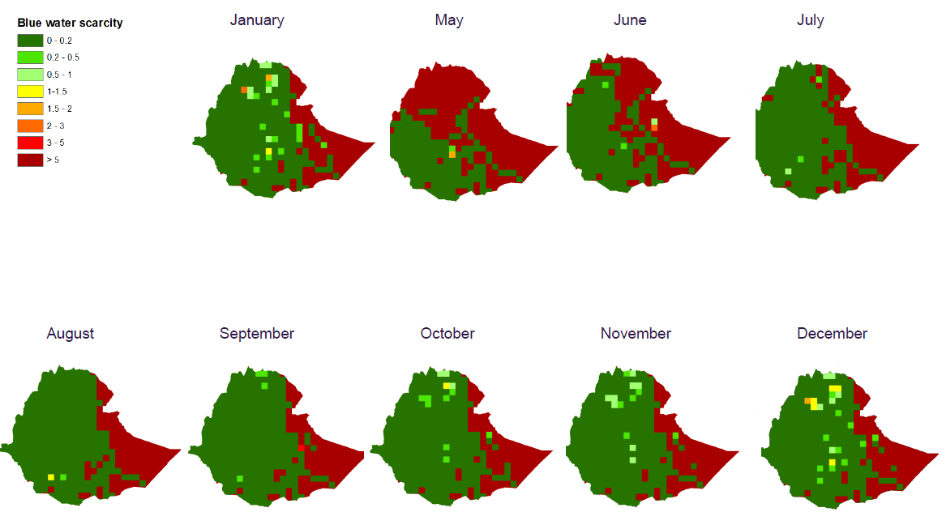
Blue water scarcity in Ethiopia
Notes:
February, March and April are the months with the highest blue water scarcity, with most of the country experiencing blue water scarcity in February and March. The eastern part of the country experiences high blue water scarcity almost all year long. This occurs even though the blue water footprint of production is only 2% of the total water footprint of production.
Source: Water Footprint Network, Country Water Footprint Profile: Ethiopia, Ministry of Foreign Affairs of the Netherlands, October 2016.

Slide 19
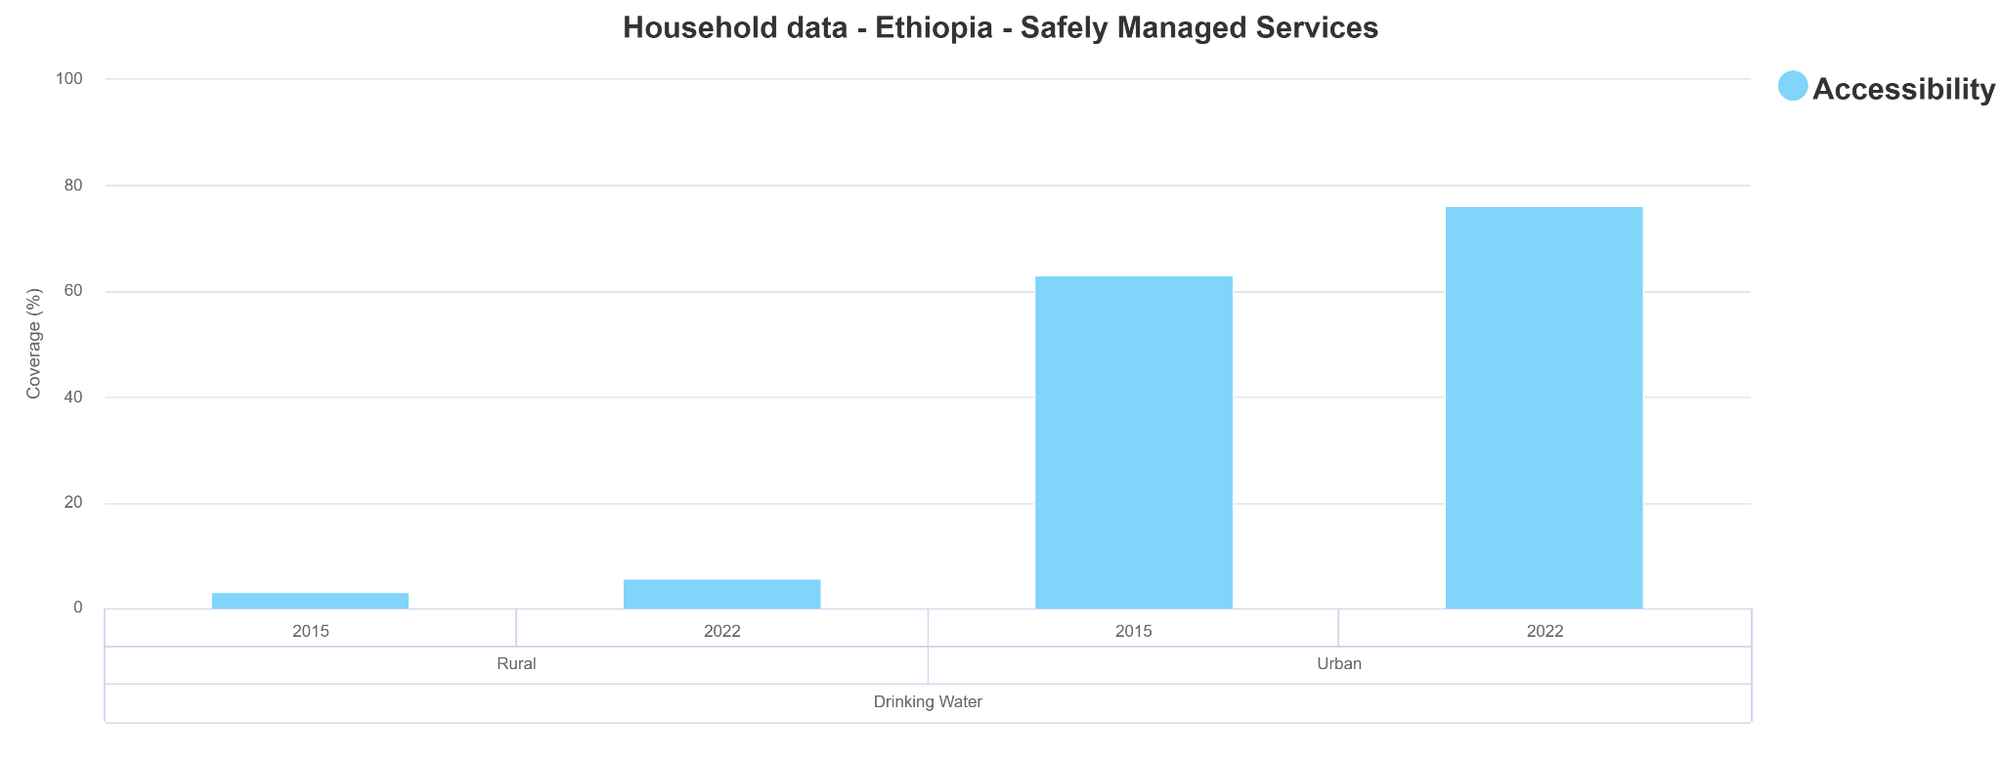
Water and Sanitation Situation in Ethiopia
Notes:
Despite these strides, approximately 60 million Ethiopians still lack access to safe drinking water, contributing to 7% of the global water crisis, and over 112 million are without basic sanitation facilities, with 22 million continuing open defecation. Water contamination remains a critical challenge, exacerbated by insufficient sanitation infrastructure, leading to the spread of diseases such as cholera and diarrhea. In 2017, water-related diseases were a leading cause of death, second only to undernutrition. The ongoing conflict also aggravates water scarcity by uprooting communities and destroying water systems.
A study supported by the Global Water Security and Sanitation Partnership (GWSP) revealed that inadequate access to clean water and proper sanitation is linked to more than 60% of all communicable diseases in the country. Only 8% of the population can access handwashing facilities with soap and water. Issues like surface water pollution, stemming from rapid population growth, urbanization, industrialization, and inadequate waste management, compound the problem.

Slide 20
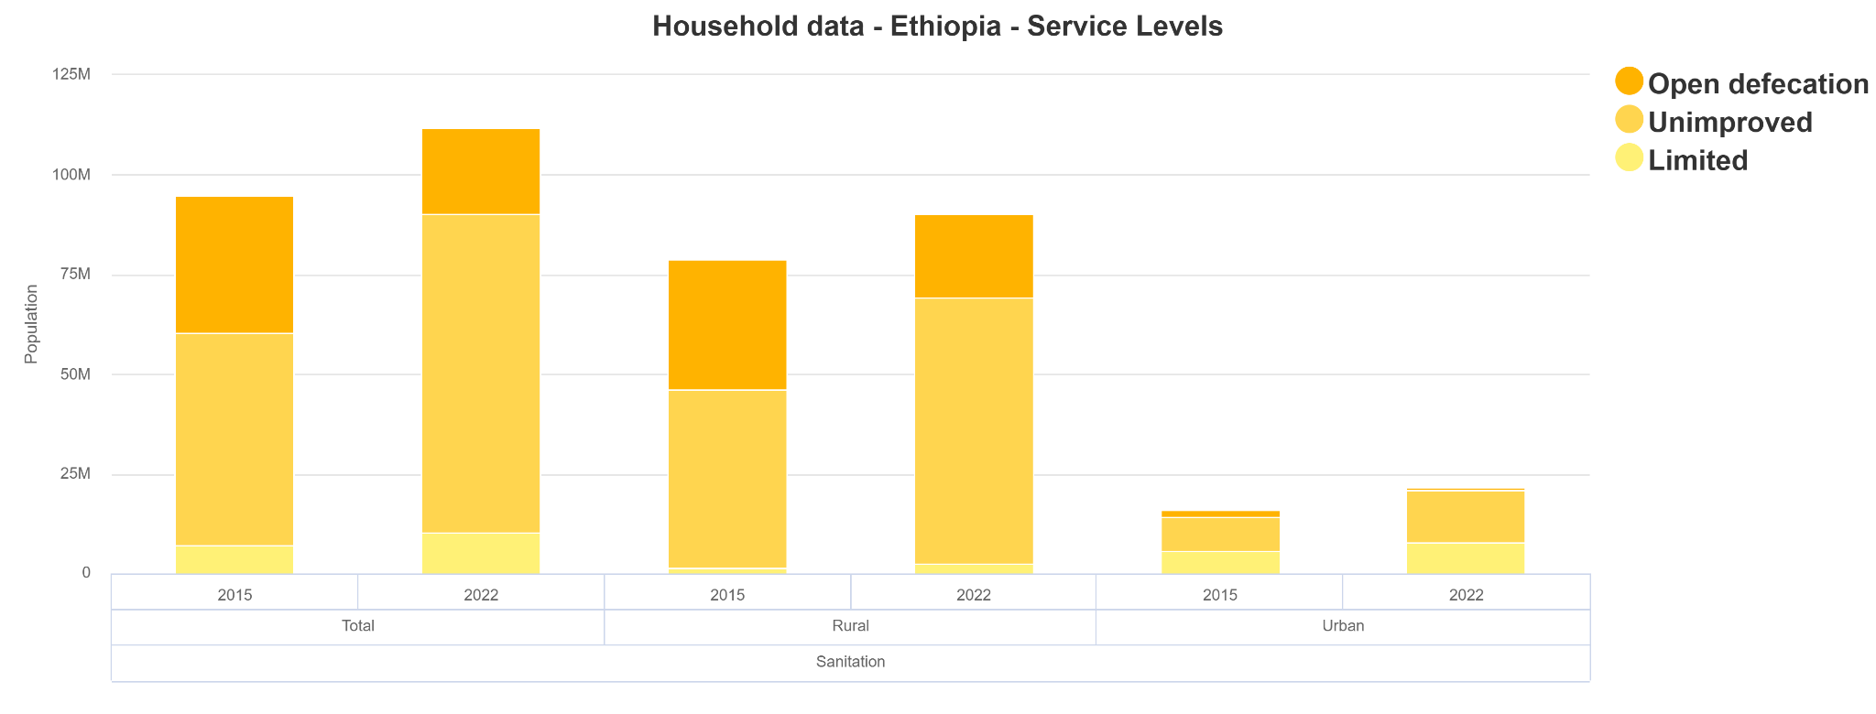
Water and Sanitation Situation in Ethiopia
Notes:
Despite these strides, approximately 60 million Ethiopians still lack access to safe drinking water, contributing to 7% of the global water crisis, and over 112 million are without basic sanitation facilities, with 22 million continuing open defecation. Water contamination remains a critical challenge, exacerbated by insufficient sanitation infrastructure, leading to the spread of diseases such as cholera and diarrhea. In 2017, water-related diseases were a leading cause of death, second only to undernutrition. The ongoing conflict also aggravates water scarcity by uprooting communities and destroying water systems.
A study supported by the Global Water Security and Sanitation Partnership (GWSP) revealed that inadequate access to clean water and proper sanitation is linked to more than 60% of all communicable diseases in the country. Only 8% of the population can access handwashing facilities with soap and water. Issues like surface water pollution, stemming from rapid population growth, urbanization, industrialization, and inadequate waste management, compound the problem.

Slide 21
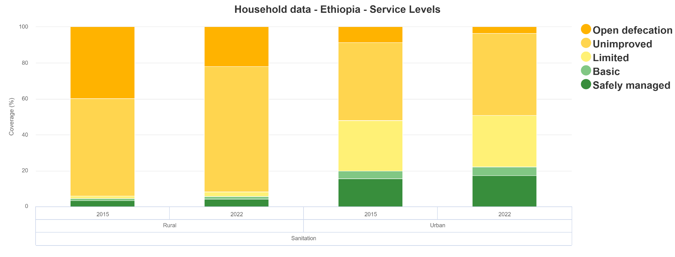
Water and Sanitation Situation in Ethiopia
Notes:
Despite these strides, approximately 60 million Ethiopians still lack access to safe drinking water, contributing to 7% of the global water crisis, and over 112 million are without basic sanitation facilities, with 22 million continuing open defecation. Water contamination remains a critical challenge, exacerbated by insufficient sanitation infrastructure, leading to the spread of diseases such as cholera and diarrhea. In 2017, water-related diseases were a leading cause of death, second only to undernutrition. The ongoing conflict also aggravates water scarcity by uprooting communities and destroying water systems.
A study supported by the Global Water Security and Sanitation Partnership (GWSP) revealed that inadequate access to clean water and proper sanitation is linked to more than 60% of all communicable diseases in the country. Only 8% of the population can access handwashing facilities with soap and water. Issues like surface water pollution, stemming from rapid population growth, urbanization, industrialization, and inadequate waste management, compound the problem.

Slide 22
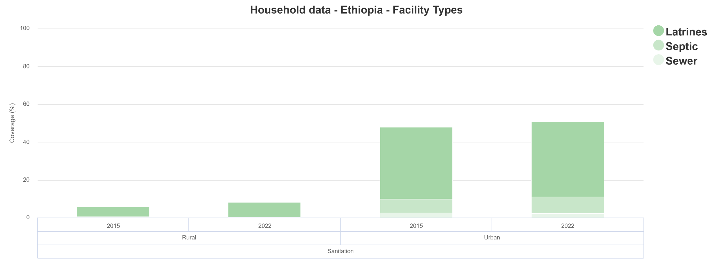
Water and Sanitation Situation in Ethiopia
Notes:
Despite these strides, approximately 60 million Ethiopians still lack access to safe drinking water, contributing to 7% of the global water crisis, and over 112 million are without basic sanitation facilities, with 22 million continuing open defecation. Water contamination remains a critical challenge, exacerbated by insufficient sanitation infrastructure, leading to the spread of diseases such as cholera and diarrhea. In 2017, water-related diseases were a leading cause of death, second only to undernutrition. The ongoing conflict also aggravates water scarcity by uprooting communities and destroying water systems.
A study supported by the Global Water Security and Sanitation Partnership (GWSP) revealed that inadequate access to clean water and proper sanitation is linked to more than 60% of all communicable diseases in the country. Only 8% of the population can access handwashing facilities with soap and water. Issues like surface water pollution, stemming from rapid population growth, urbanization, industrialization, and inadequate waste management, compound the problem.

Slide 23

Lunch
1 Hour

Slide 24
Safe drinking water and water safety risks

Slide 25
Objetivos de aprendizaje
Al finalizar esta sesión, los participantes podrán:
  Explicar qué es agua segura para el consumo y su importancia
  Explicar por qué el agua segura para el consumo debe combinarse con otros pilares del ASH
  Definir "sistema de suministro/abastecimiento de agua"
  Identificar los riesgos a la seguridad del agua en un sistema de suministro.

Slide 26
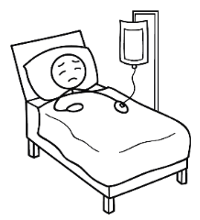
¿Por qué es importante el agua segura para el consumo?
1
Salud
Alrededor de 1.000 niños mueren por día debido a agua de consumo insegura, saneamiento incorrecto e higiene deficiente
(Prüss- Ustün, 2014)

Slide 27
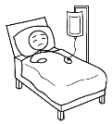
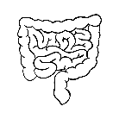
¿Por qué es importante el agua segura para el consumo?
2
Infección provocada por el consumo de agua no apta o por saneamiento e higiene deficientes
Más infecciones e impactos en la salud
Crecimiento y desarrollo
Daño intestinal y mala absorción de nutrientes
Vulnerabilidad a infecciones
Figura adaptada de Guerrant et al., 2008
Desnutrición
Crecimiento y desarrollo cognitivo lentos

Slide 28

¿Por qué es importante el agua segura para el consumo?
3
Oportunidades
Las oportunidades laborales y escolares disminuyen si:
Se pasa más tiempo en casa enfermo o cuidando a enfermos
Se retrasa el desarrollo en el crecimiento por la desnutrición

Slide 29
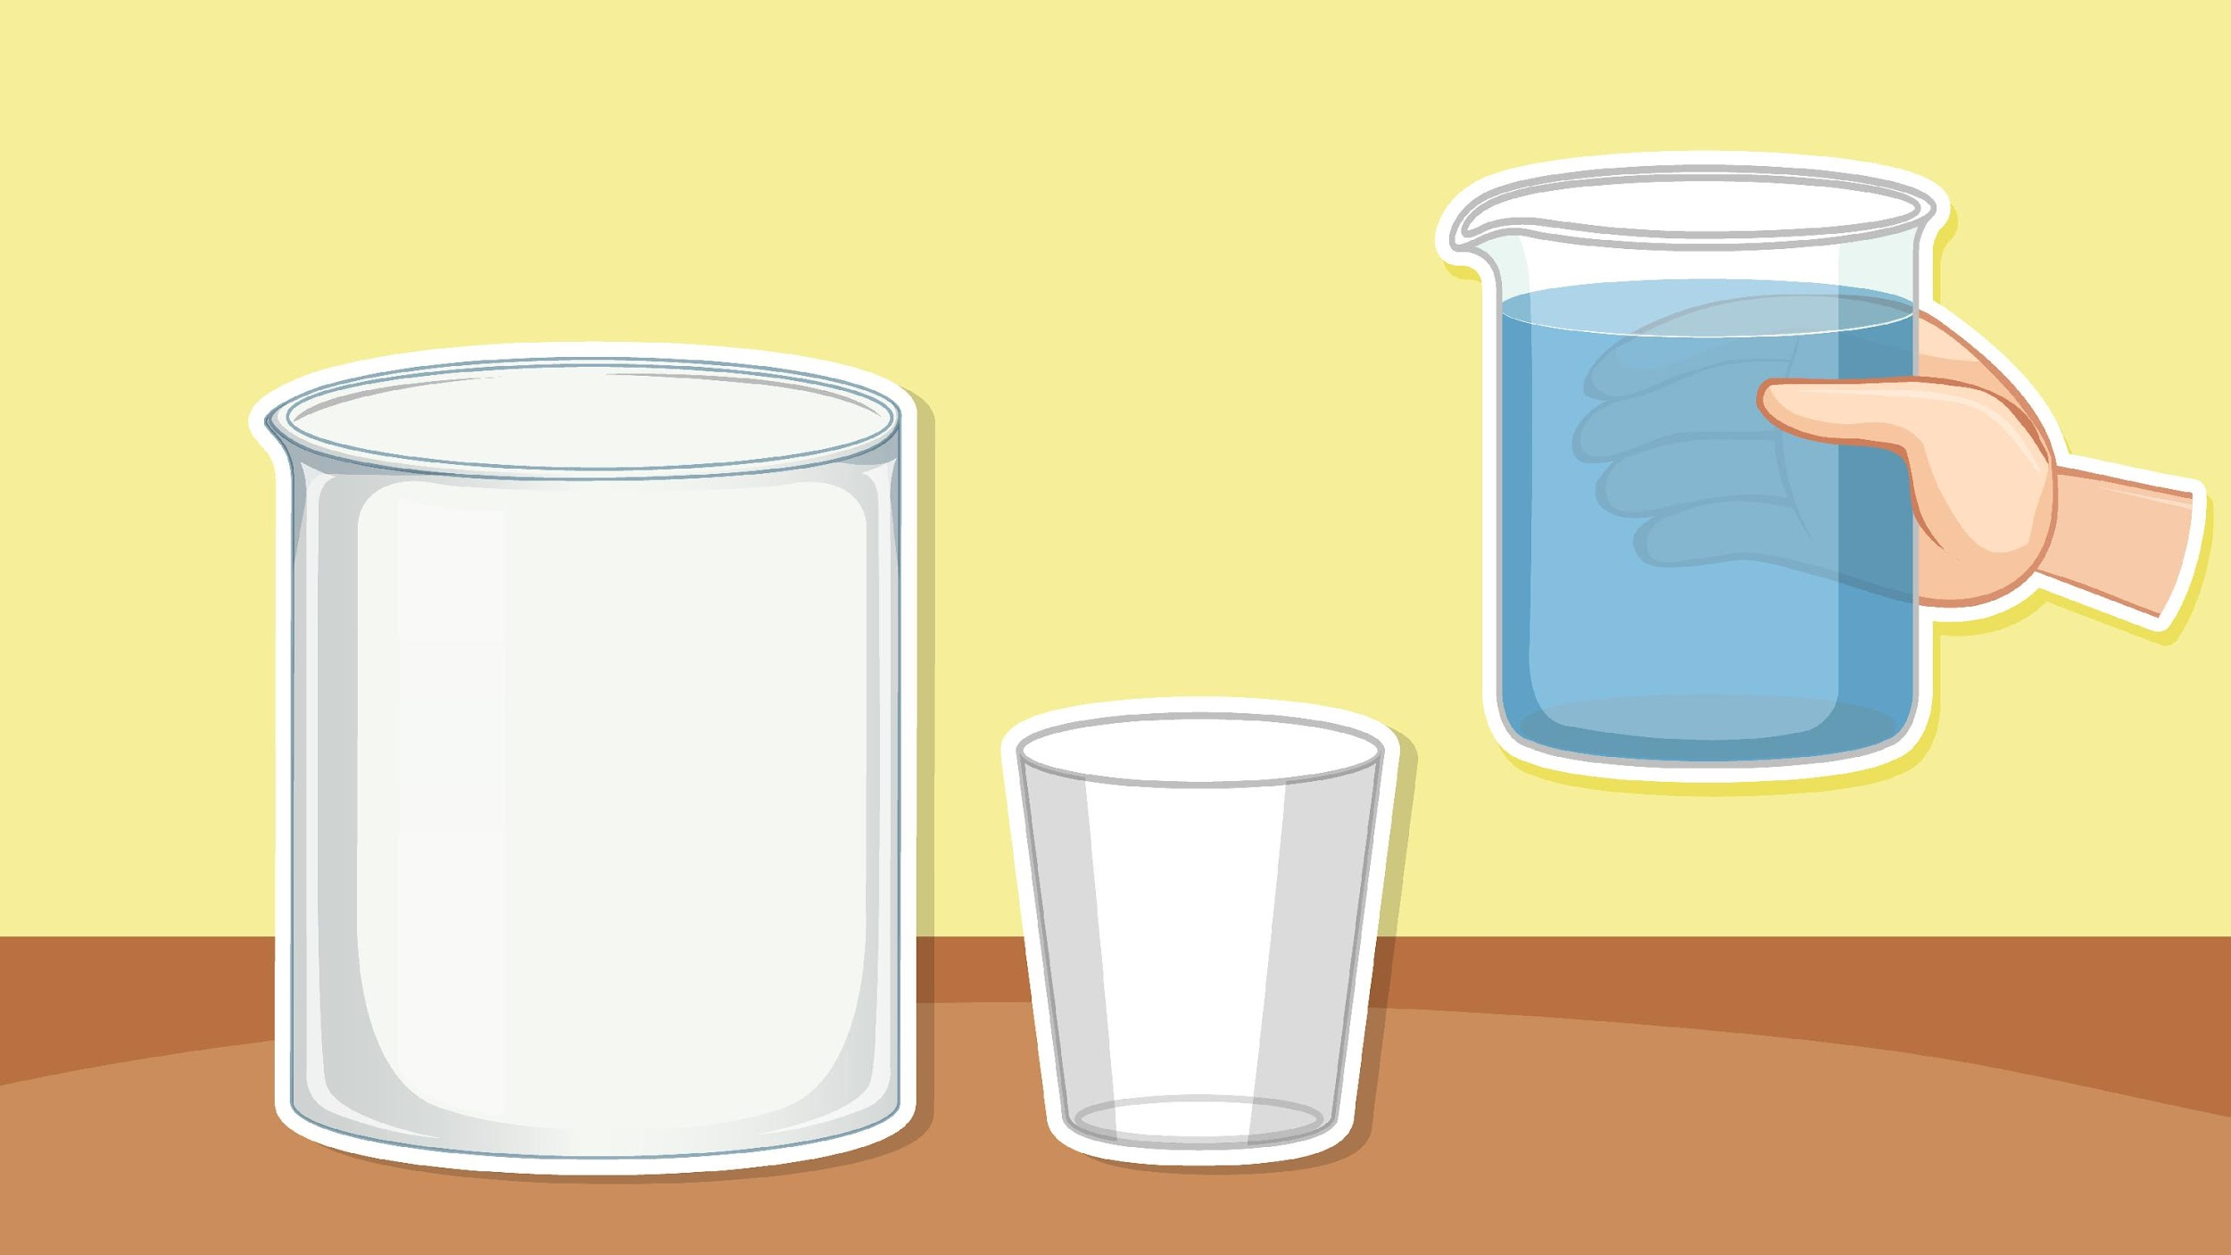
Imagen de Freepik de brgfx
Notes:
Mensajes clave:
Para que el agua de consumo sea segura, debe tener una concentración baja de sustancias químicas y patógenos que haga que sea improbable enfermarse o ver afectada la salud, incluso cuando las personas la consumen durante toda la vida:
hasta en las etapas más vulnerables (infancia, embarazo, vejez).
Personas enfermas que tienen una vulnerabilidad más alta
Aunque lo más preocupante son los contaminantes microbiológicos por la intensidad del riesgo y la inmediatez de su efecto, hay que tener en cuenta el efecto acumulativo de algunos contaminantes como los metales pesados
No es lo mismo agua sin riesgo que agua que cumple la norma, si cumple la norma, en principio debería ser segura, pero a veces puede ser segura y no cumplir la norma (ejemplo: valores altos de color puede tener hierro que no supone un riesgo para la salud, o no tener cloro pero no tener ningún contaminante)

Slide 30

¿Qué es Agua segura para el consumo?
Notes:
Mensajes clave:
Para que el agua de consumo sea segura, debe tener una concentración baja de sustancias químicas y patógenos que haga que sea improbable enfermarse o ver afectada la salud, incluso cuando las personas la consumen durante toda la vida:
hasta en las etapas más vulnerables (infancia, embarazo, vejez).
Personas enfermas que tienen una vulnerabilidad más alta
Aunque lo más preocupante son los contaminantes microbiológicos por la intensidad del riesgo y la inmediatez de su efecto, hay que tener en cuenta el efecto acumulativo de algunos contaminantes como los metales pesados
No es lo mismo agua sin riesgo que agua que cumple la norma, si cumple la norma, en principio debería ser segura, pero a veces puede ser segura y no cumplir la norma (ejemplo: valores altos de color puede tener hierro que no supone un riesgo para la salud, o no tener cloro pero no tener ningún contaminante)

Slide 31


Agua segura para el consumo
Agua que "no ocasiona un riesgo significativo para la salud cuando se consume durante toda una vida, teniendo en cuenta las diferentes vulnerabilidades que pueden presentar las personas en las distintas etapas de su vida"
(Organización Mundial de la Salud, 2017).
Notes:
Mensajes clave:
Para que el agua de consumo sea segura, debe tener una concentración baja de sustancias químicas y patógenos que haga que sea improbable enfermarse o ver afectada la salud, incluso cuando las personas la consumen durante toda la vida:
hasta en las etapas más vulnerables (infancia, embarazo, vejez).
Personas enfermas que tienen una vulnerabilidad más alta
Aunque lo más preocupante son los contaminantes microbiológicos por la intensidad del riesgo y la inmediatez de su efecto, hay que tener en cuenta el efecto acumulativo de algunos contaminantes como los metales pesados
No es lo mismo agua sin riesgo que agua que cumple la norma, si cumple la norma, en principio debería ser segura, pero a veces puede ser segura y no cumplir la norma (ejemplo: valores altos de color puede tener hierro que no supone un riesgo para la salud, o no tener cloro pero no tener ningún contaminante)

Slide 32
¿Qué es un sistema de suministro o abastecimiento de agua?

Slide 33
¿Qué es un sistema de suministro o abastecimiento de agua?
" La combinación de prácticas utilizadas dentro de la comunidad para la recolección, el transporte, el tratamiento y el almacenamiento del agua de consumo. Todos los pasos que sigue el agua entre la fuente original y el vaso que se usa para beber"

Slide 34
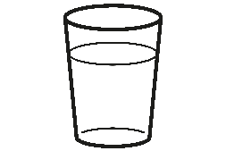
El camino del agua
Usuario
Fuente

Slide 35
¿Qué entendemos por Riesgo?
Notes:
Mensajes clave:
Para que el agua de consumo sea segura, debe tener una concentración baja de sustancias químicas y patógenos que haga que sea improbable enfermarse o ver afectada la salud, incluso cuando las personas la consumen durante toda la vida:
hasta en las etapas más vulnerables (infancia, embarazo, vejez).
Personas enfermas que tienen una vulnerabilidad más alta
Aunque lo más preocupante son los contaminantes microbiológicos por la intensidad del riesgo y la inmediatez de su efecto, hay que tener en cuenta el efecto acumulativo de algunos contaminantes como los metales pesados
No es lo mismo agua sin riesgo que agua que cumple la norma, si cumple la norma, en principio debería ser segura, pero a veces puede ser segura y no cumplir la norma (ejemplo: valores altos de color puede tener hierro que no supone un riesgo para la salud, o no tener cloro pero no tener ningún contaminante)

Slide 36
Definiciones de Riesgo
La combinación de peligros o amenazas, la exposición de personas y activos a éstos, y sus vulnerabilidades y capacidades de afrontarlos en un lugar en particular (PNUD ALC, sf).
La probabilidad de que una amenaza se convierta en un desastre
Riesgo = Amenaza + Vulnerabilidad
Notes:
El riesgo es la combinación de peligros o amenazas, la exposición de personas y activos a éstos, y sus vulnerabilidades y capacidades de afrontarlos en un lugar en particular. El riesgo depende de los recursos y capacidades disponibles para gestionarlo, los impactos reales y sus consecuencias (PNUD ALC, sf).
El riesgo también puede definirse como la probabilidad de que una amenaza se convierta en un desastre. La vulnerabilidad o las amenazas, por separado, no representan un peligro. Pero si se juntan, se convierten en un riesgo, o sea, en la probabilidad de que ocurra un desastre (UNDP, sf).

Slide 37
Receso
15 Minutos

Slide 38
Bloque
2

Slide 39
Introduction to
Rainwater Harvesting System

Slide 40
Learning Outcomes
At the end of this session, participants will be able to:
Identify the key benefits of RWH for various contexts.
Discuss scenarios where RWH may not be effective or appropriate.
Identify different scales of rainwater harvesting systems
Compare roof and ground catchment systems, including their benefits and limitations.
Describe the three main components common to all rainwater harvesting systems

Slide 41
History of Rain Harvesting in the world
Water storage in small ponds, tanks, and cisterns has been practiced for millennia all throughout the world. Water held in ponds or tanks has been used for a number of reasons throughout North Africa
When there was a widespread drought that resulted in crop failures, there was a growing awareness regarding the potential of rainwater gathering for enhanced crop production in Africa
ROMAN TIMES
1970´s - 1980’s
BACK 4000 YEARS
Tunisia and Egypt are said to still have some of these in operation. Water-harvesting devices dating back 4,000 years or more have been uncovered in some of the world’s earliest farms, in Israel’s Negev Desert.
Notes:
Tunisia and Egypt are said to still have some of these in operation. Water-harvesting devices dating back 4,000 years or more have been uncovered in some of the world’s earliest farms, in Israel’s Negev Desert.
During the 1970s and 1980s, when there was a widespread drought that resulted in crop failures, there was a growing awareness regarding the potential of rainwater gathering for enhanced crop production in Africa.
Reference: (http://creativecommons.org/licenses/by/4.0/

Slide 42
History of Rain Harvesting in Ethiopia
560 BC
XV-XVI C.
800 YEARS AGO
KONSO CULTURE
RWH systems may be found in monasteries such as Mahbre Selassie in Gondar and Debrekerbie in Shoa. The Konso people in the south of the country have a long and well-established history of creating level terraces to catch rainwater, which is then utilized to effectively grow sorghum in an exceptionally hard climate marked by low, inconsistent, and variable rainfall.
RWH has a longstanding history in Ethiopia, with strong ties to the old Orthodox churches, and dates back to the pre Axumit period. Rainwater was collected and stored in ponds and tanks for agriculture and water supply at that time.
Other evidence includes the ruins of one of Gondar’s medieval castles, built in the 15th and 16th centuries
Rockhewn chapels of Lalibela (almost 800 years ago), include a pool used to hold water for religious rites.
Notes:
Reference: (http://creativecommons.org/licenses/by/4.0/

Slide 43
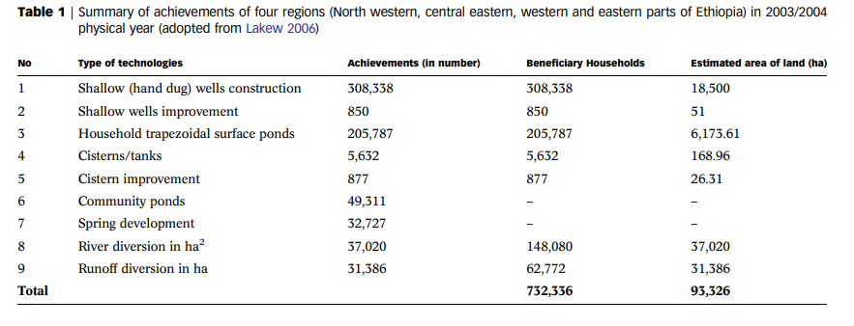
History of Rain Harvesting in Ethiopia
Notes:
Source: (http://creativecommons.org/licenses/by/4.0/

Slide 44
Cases where it is suitable
The RWH technology has good potential in areas of rugged and steep terrain.
It is more feasible in high rainfall areas, because rain can fill the storage reservoirs more frequently.
On the other hand, it is quite suitable for arid and semi-arid areas where rainwater is the most inaccessible water source.
Notes:
Source: chrome-extension://efaidnbmnnnibpcajpcglclefindmkaj/https://www.oxfamwash.org/water/rainwater-collection/Oxfam%20Rainwater%20Harvesting%20Guidelines.pdf

Slide 45
Cases where it is suitable
The advantages of using this technology are that water is provided at the point of consumption, and there is good potential for community-based management of the collection systems (with low operating and maintenance costs).
Relatively good quality water can be obtained using this technology.
Notes:
Source: chrome-extension://efaidnbmnnnibpcajpcglclefindmkaj/https://www.oxfamwash.org/water/rainwater-collection/Oxfam%20Rainwater%20Harvesting%20Guidelines.pdf

Slide 46
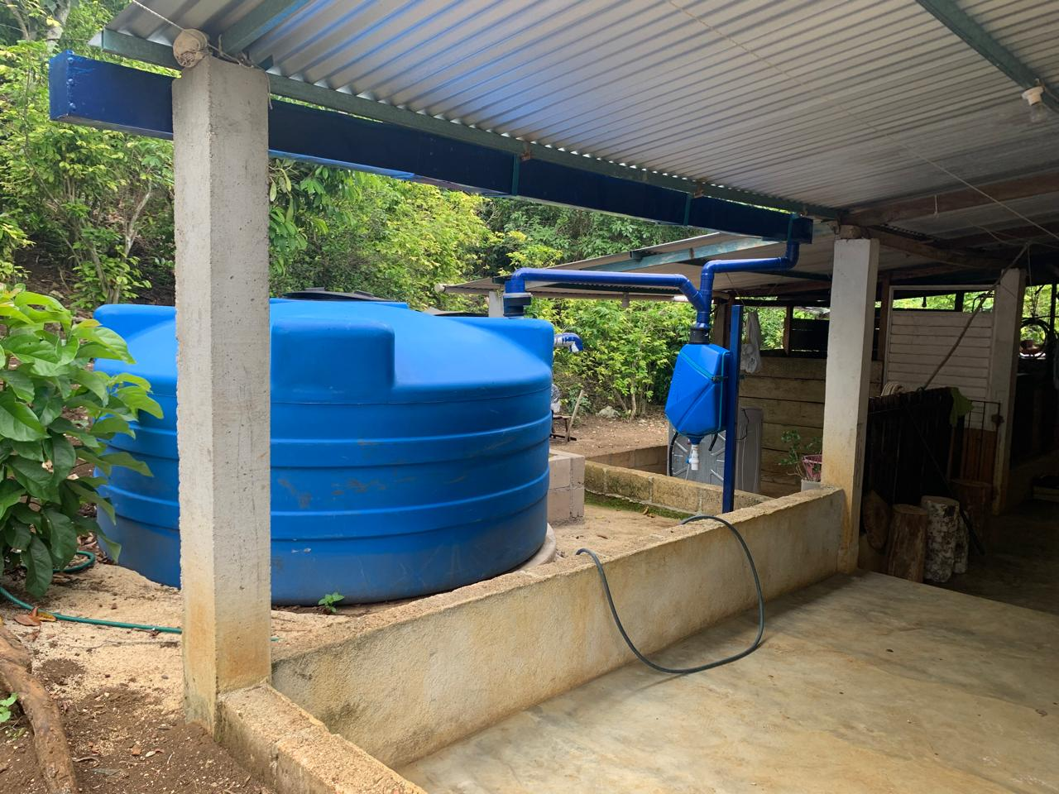
Cases where it is suitable
Notes:
Source: RWH system installed by Cántaro Azul and OBM in a house in the community of Emiliano Zapata, in Berriozabal Municipality, with a 5000 L storage tank for 5 people in the house. In Berriozabal the annual rainfall is between 900 -1200 mm

Slide 47
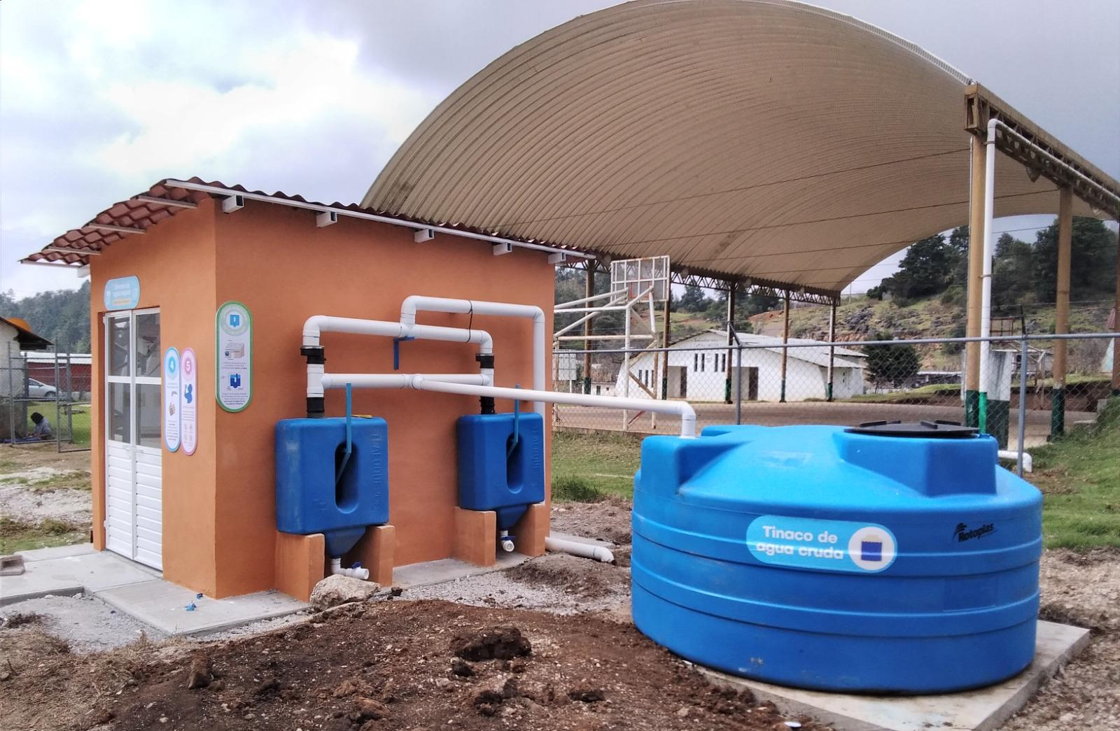
Cases where it is suitable
Notes:
Source: RWH system installed by Cántaro Azul in a school, where the catchment roof is a dome of approximately 600 m². The rainwater undergoes a disinfection process with a UV lamp and is distributed for drinking among the school population.

Slide 48
When Rain Water Harvesting may be not suitable
Meteorological factors
Skilled personnel capacity
Groundwater collection
Roof materials availability
Notes:
Meteorological factors: A climate where there is regular rainfall throughout the year will mean that the storage requirement is low and hence the system cost will be correspondingly low and vice versa. On the other hand in areas where there is clear distinction between rainy season and dry season, then depending on the rainfall intensity of the wet season, bigger storage capacity might be needed. Always enough thought should be given when designing storage for RWH.
Skilled personnel capacity: Efficiency of rainwater harvesting system depends on the capacity and knowledge existing with in the community. In areas where there is the capacity and knowledge, constructed house are commonly provided with guttering and down pipes, for rainwater collection for domestic use or to provide proper drainage for roof water during raining season. In such places where there is capacity introducing water harvesting mechanisms for domestic water use will be an easy task.
Groundwater collection: high risk of contamination from petrochemicals and other pollutants
Roof materials: Certain types of roof materials may not allow for the installation of a rainwater harvesting system. For example, a roof made from asbestos sheeting can mean that unwanted and unsafe substances end up in the water. If the water collected is used for household purposes, it can pose a threat to human health. Water that is collected from a ‘green’ (i.e. planted) roof will usually be discoloured, which makes it undesirable for certain uses. A green roof will also significantly reduce the amount of water available, as part of its function is to absorb and therefore reduce runoff.

Slide 49
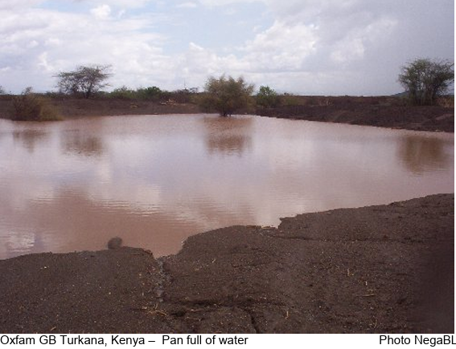
When Rain Water Harvesting may be not suitable
Pond not to be sited on rocky area that could impede excavation. Spillway for any excess water should be part of the design consideration,
Pond to be sited away from any source of pollution.
Pond should not be sited in area where it can greatly contribute to the environmental degradation.
Notes:
RWH ponds have been linked to detrimental health effects in Ethiopia, such as malaria outbreaks, in some areas. Their environmental viability is also questioned, because of soil salinization caused by micro dams.
RWH on a wide scale, might lead to water shortages in downstream communities. Furthermore, sufficient runoff is required, which is constrained by the available catchment area. This is likely to become a more critical element as the scope of RWH increases.
It is commonly known that RWH, as a production-enhancing intervention, should be part of a comprehensive strategy.
Source: chrome-extension://efaidnbmnnnibpcajpcglclefindmkaj/https://www.oxfamwash.org/water/rainwater-collection/Oxfam%20Rainwater%20Harvesting%20Guidelines.pdf

Slide 50
Estrategias generales para manejar el recurso hídrico en función de las condiciones climáticas
Condición climática | Estrategia de manejo de agua
Muy húmeda y húmeda (más de 1.200 mm de precipitación anual) | » Mantener infiltración elevada en el suelo. » Prevención y control de la escorrentía, dado el riesgo alto de erosión hídrica. » Técnicas para evitar la evaporación del agua del suelo y aumentar el almacenaje. » Drenaje puede ser necesario en terrenos llanos. » Baja necesidad de almacenar artificialmente el agua para utilización posterior.
Subhúmeda (800 a 1.200 mm de precipitación anual) | » Mantener infiltración elevada en el suelo. » Prevención y control de la escorrentía, dado el riesgo alto de erosión hídrica en el periodo húmedo. » Son recomendables técnicas para captar y almacenar agua en el periodo húmedo para uso en el periodo seco.
Semiárida (200 a 800 mm de precipitación anual) | » Mantener infiltración elevada en el suelo en los meses lluviosos. » Control de la escorrentía, dado el riesgo alto de erosión hídrica en los meses lluviosos. » Técnicas para evitar la evaporación del agua del suelo y aumentar el almacenaje. » Es indispensable aplicar técnicas para captar y almacenar agua en el período húmedo.
Árida (menos de 200 mm de precipitación anual) | » Prioridad absoluta para consumo humano. » Mantener hábitos y actividades productivas que dependan el mínimo del agua
Notes:
Reference: chrome-extension://efaidnbmnnnibpcajpcglclefindmkaj/https://www.fao.org/4/i3247s/i3247s.pdf

Slide 51
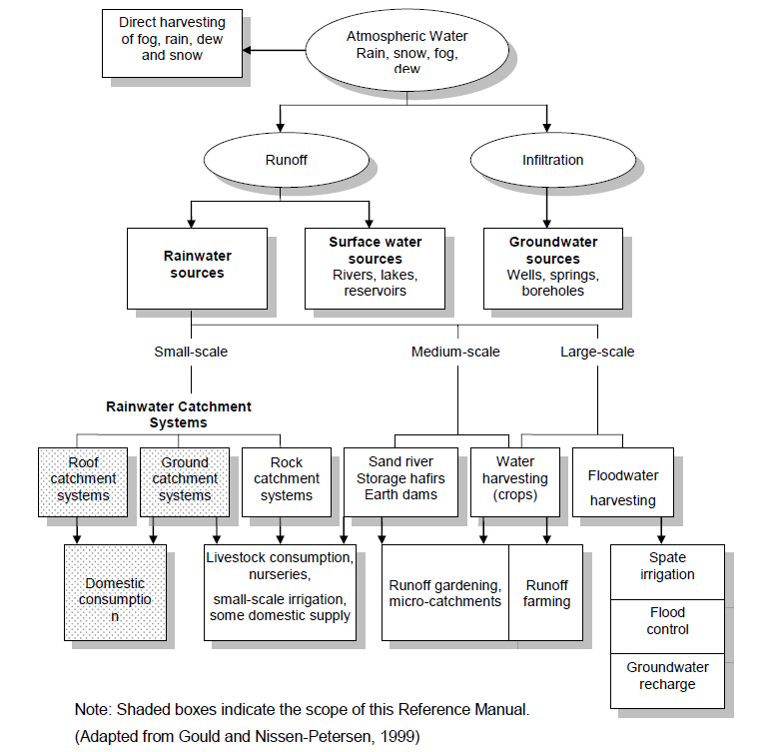
Types of RWH Systems

Slide 52
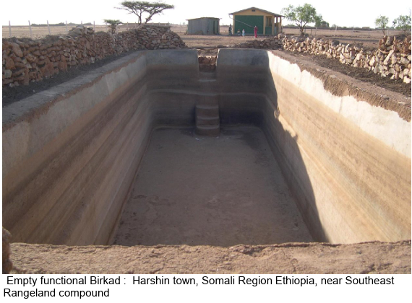
Types of RWH Systems
Birkads are cement lined underground water storage tanks, commonly constructed in Somali speaking areas of the Horn of Africa.
They are traditionally used in Somali Region of Ethiopia and in Somalia Proper.
Mostly they are privately owned, and water is sold to the community both for human consumption and for livestock watering.
Notes:
Source: chrome-extension://efaidnbmnnnibpcajpcglclefindmkaj/https://www.oxfamwash.org/water/rainwater-collection/Oxfam%20Rainwater%20Harvesting%20Guidelines.pdf

Slide 53
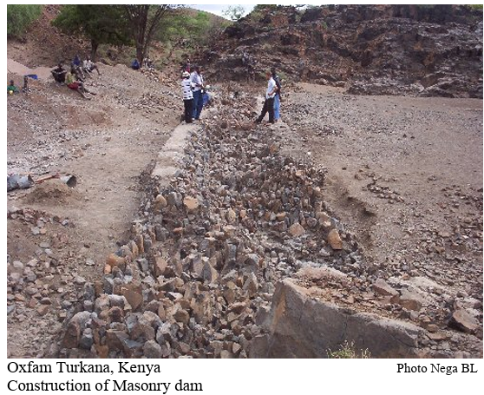
Types of RWH Systems
Rock catchment is a rainwater-harvesting mechanism in areas where there is massive rock outcrop along the line of surface water runoff from precipitation.
It usually provides relatively fresh and relatively less turbid water, which eventually requires relatively less treatment to render the water potable.
Notes:
Source: chrome-extension://efaidnbmnnnibpcajpcglclefindmkaj/https://www.oxfamwash.org/water/rainwater-collection/Oxfam%20Rainwater%20Harvesting%20Guidelines.pdf

Slide 54
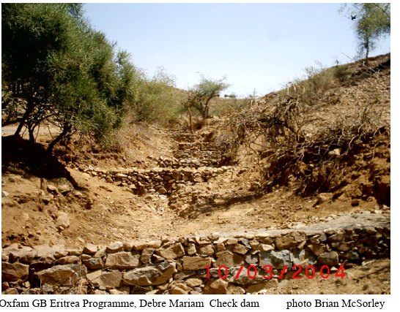
Types of RWH Systems
Check dams are small earthen or masonry barriers placed across streams for the purpose of capturing the water as it flows downstream.
The complexity of the design of check dams can vary, depending on the purpose of the check dams, and the size and amount of the runoff water in the stream.
Check dams reduce the effective slope of the stream/drainage channel, thus reducing the velocity of the flowing water and allowing sediment settlement and reducing erosion.
Notes:
Source: chrome-extension://efaidnbmnnnibpcajpcglclefindmkaj/https://www.oxfamwash.org/water/rainwater-collection/Oxfam%20Rainwater%20Harvesting%20Guidelines.pdf

Slide 55
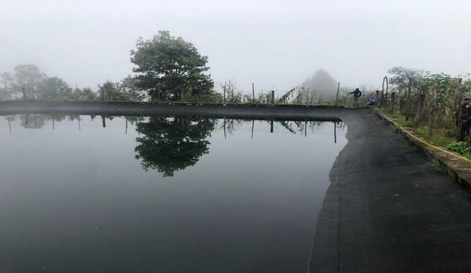
Ground Catchments
Notes:
Ground catchments: Surface runoff from rainfall in the ground can be collected and diverted into a storage tank. Ground catchments to collect rainfall runoff are either small areas for use by families and institutions or extensive catchments in which water is channelled into large surface or ground tanks. Small ground catchments are purpose built flat areas of ground cleared of vegetation. The ground is smoothed and compacted before covering with impermeable materials (such as stone or concrete). Plastic sheeting may be used in the short term. This type of catchment can be expensive and is clearly open to pollution. Major ground catchments are drainage basins, which naturally exist between watershed, and the runoff water is drained into dams ground ponds etc. Amount of water collected from such catchment is dependent on the size of the area, the intensity of the precipitation, the permeability of the soil formation, the amount of absorption and the rate of evaporation in the area.
Source: chrome-extension://efaidnbmnnnibpcajpcglclefindmkaj/https://www.oxfamwash.org/water/rainwater-collection/Oxfam%20Rainwater%20Harvesting%20Guidelines.pdf

Slide 56
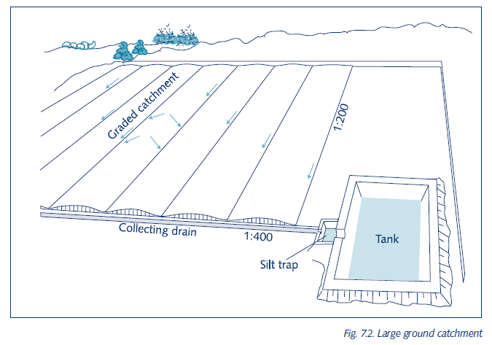
Ground Catchments
Notes:
Source: SMET, J; WIJCK, C.van (2002), Small Community Water Supplies: Technology, People and Partnerships: Rainwater Harvesting - Chapter 7, 2005, International Water and Sanitation Center

Slide 57
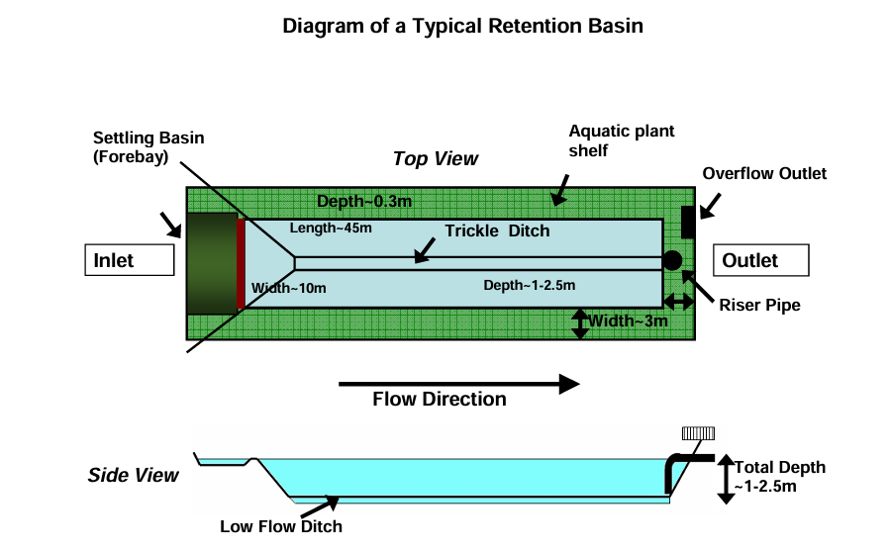
Ground Catchments
Notes:
Source: Design Manual: Retention Basin

Slide 58
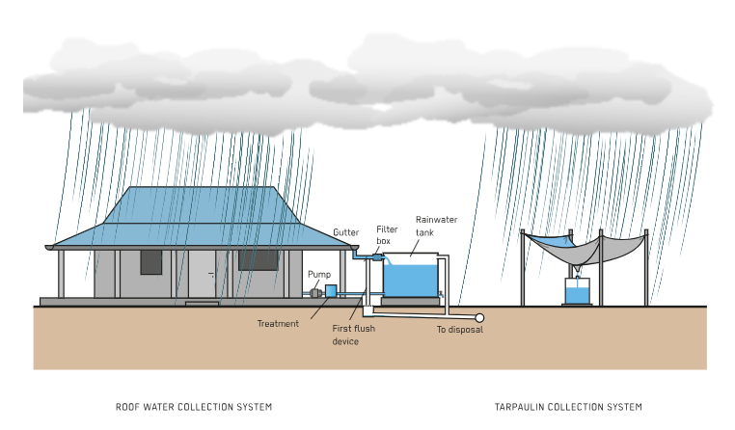
Roof Catchments
Notes:
Roof runoff from buildings is usually of a higher quality than surface runoff and can often be used without treatment. To collect rainwater from roof catchment, gutters, down-pipes and ground storage tanks are required. It is possible to provide mechanism to flush out the water from the first flush rain to reduce the pollution of the stored water by dust, leaves and bird droppings washed from the roof top into the reservoir. The rate at which water falls on a roof is a function of the rainfall intensity and the plan area of roof. Surface tanks or underground tanks can be used for storage depending on the local situation but, if the topography of the area if flat, excavation and levelling will be necessary to make sure that the storage tank is located on a grade lower than the roof washer and ensure that it can fill completely. If not, ground tanks will be recommended.
Source: chrome-extension://efaidnbmnnnibpcajpcglclefindmkaj/https://www.oxfamwash.org/water/rainwater-collection/Oxfam%20Rainwater%20Harvesting%20Guidelines.pdf

Slide 59
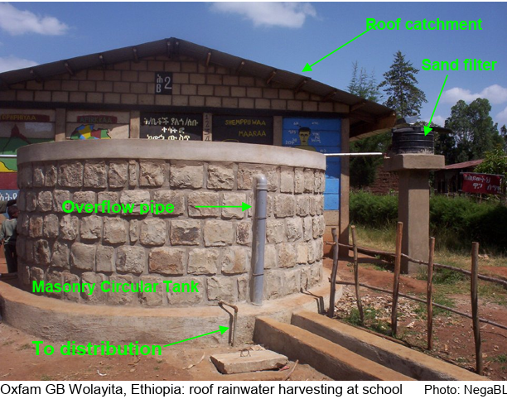
Roof Catchments
Notes:
Source: chrome-extension://efaidnbmnnnibpcajpcglclefindmkaj/https://www.oxfamwash.org/water/rainwater-collection/Oxfam%20Rainwater%20Harvesting%20Guidelines.pdf

Slide 60
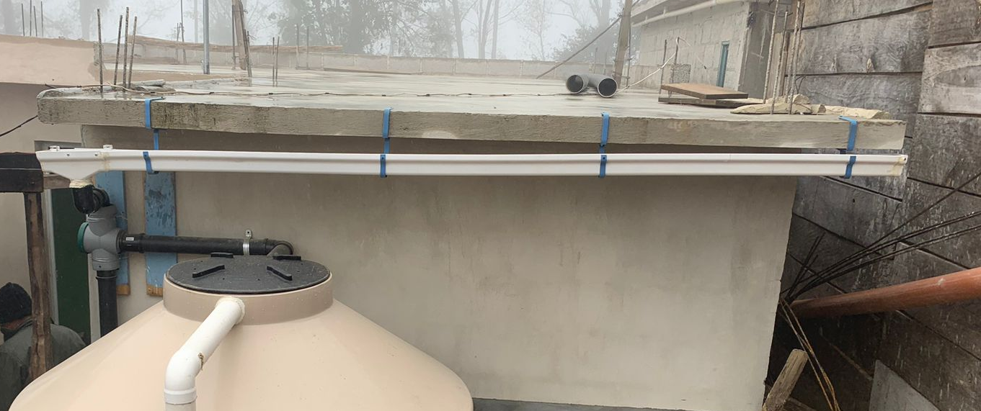
Roof Catchments
Concrete Roof
First Flush
Gutter
Delivery pipe
Overflow pipe
Storage Tank
Notes:
Source: 5 de Abril Community, Tenejapa Municipality, State of Chiapas, México - RWH System installed by Cántaro Azul

Slide 61
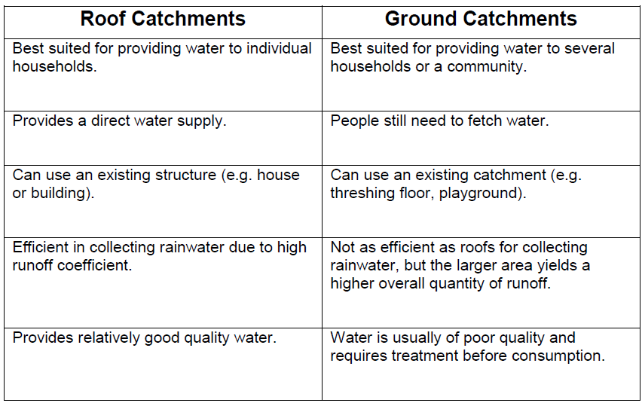
Notes:
Source: RWH Manual - CAWST 2011

Slide 62
Día
2

Slide 63
Bloque
1

Slide 64
Components and practical installation of
Rainwater Harvesting System

Slide 65
Learning Outcomes
At the end of this session, participants will be able to:
Identify the components of a rainwater harvesting system (RWH system) and their functions.
Assemble and test a small-scale RWH system.

Slide 66
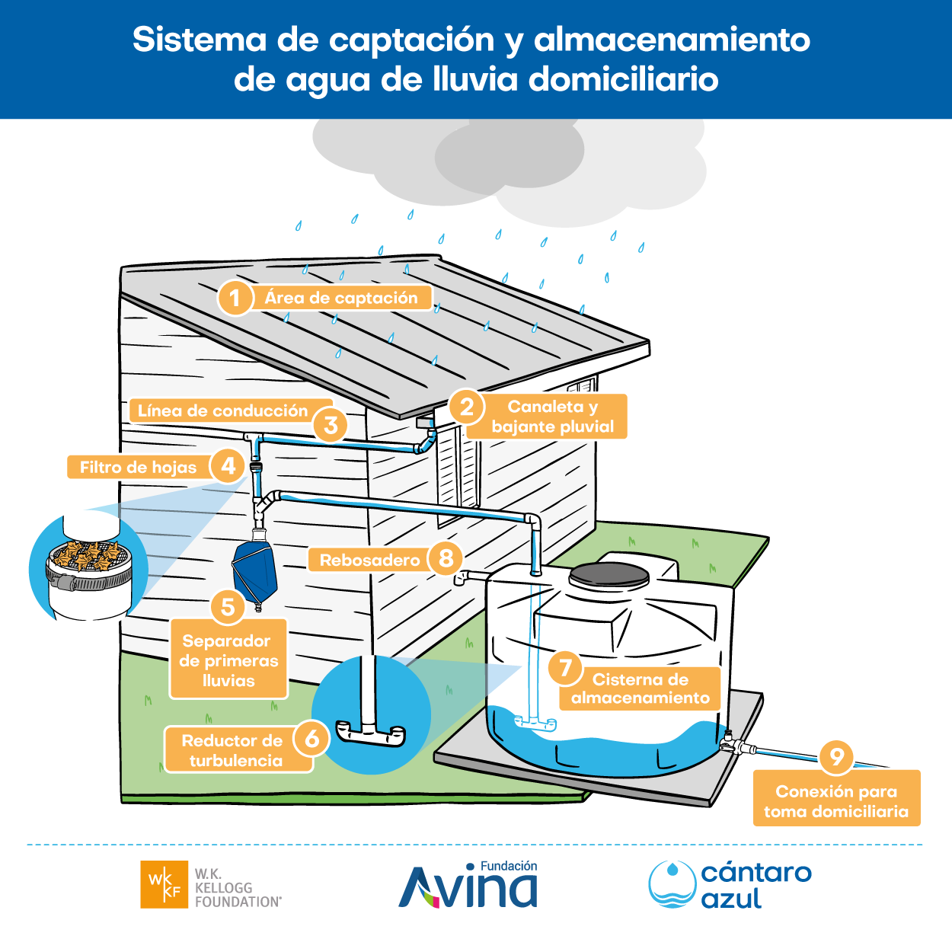
Components of Roof Catchment Systems

Slide 67
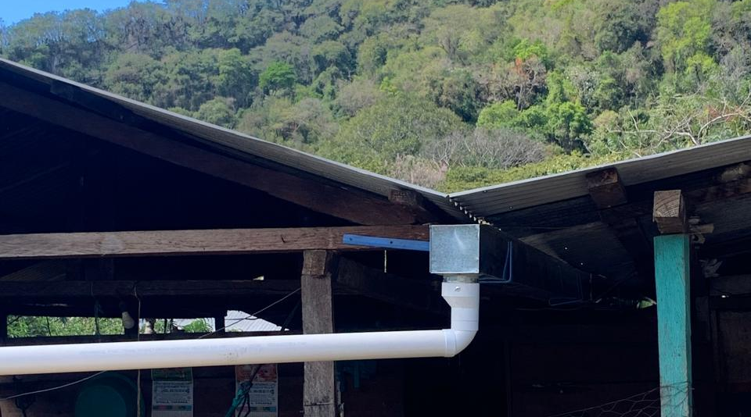
Key considerations for design and operation
Catchment surface
Catchment surface
Gutter
Delivery pipe
Notes:
For the roof surface, any hard materials that do not absorb rain can be used (e.g. tiles, metal sheets, plastics). For the gutter and pipes, suitable materials include UV-resistant polyvinyl chloride (PVC), metal (e.g. aluminium), bamboo or wood.
The main design parameters are the rainfall quantity and pattern, the collection surface area, the runoff co-efficient and the storage volume in relation to the water demand. The runoff coefficient is the ratio of the volume of rainwater that runs off the roof surface to the volume of rainwater that falls on that surface (varies between 0.5–0.9). The coefficient shows water losses (i.e. a coefficient of 0.8 means that 80 % runs off while 20 % is lost) due to splashing, evaporation, wind, overflowing gutters, and leaky collection pipes and first-flush devices.
Source: https://www.emergency-wash.org/water/en/technologies/technology/water-storage-tank-long-term-locally-built

Slide 68
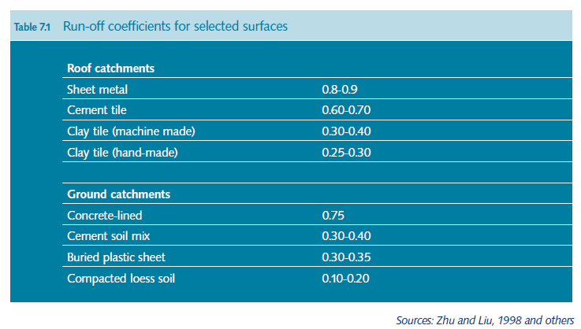
Key considerations for design and operation
Catchment surface
Notes:
Source: Small Community Water Supplies: Technology, People and Partnerships: Rainwater Harvesting - Chapter 7, 2005,

Slide 69
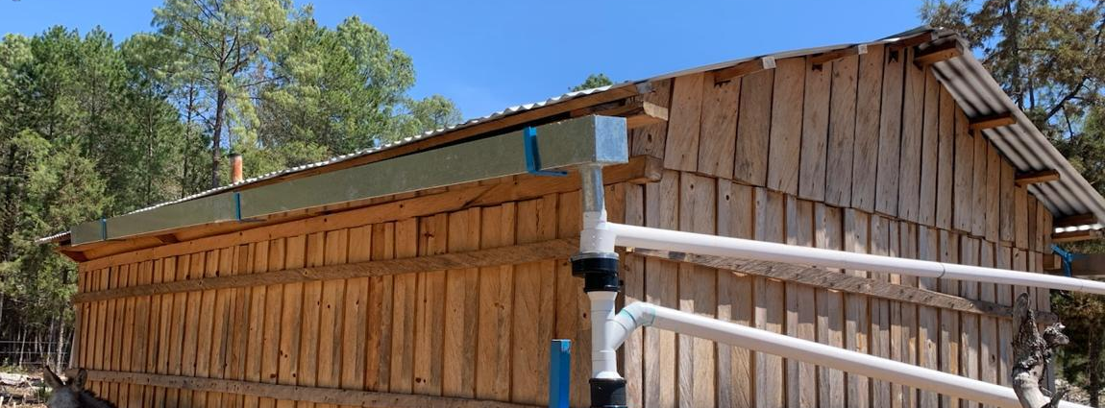
Key considerations for design and operation
Gutters
Gutter connection
Gutter
Delivery pipe
Notes:
The size of the gutter should correspond to the anticipated water flow (a rule of thumb is 1 cm2 of gutter cross section for every 1 m2 of roof area). Splashguard devices help steer any runoff into the gutter. Poorly installed or broken gutters are the main weakness in many roof rainwater collection systems, resulting in greatly reduced efficiency. For example, gutters are often poorly attached, warped or broken and are often positioned incorrectly such that rainwater overshoots the gutter. An uneven slope may also send water away from the tank to overflow elsewhere while also making puddles and stagnant pools that may lead to mosquito breeding.
Source: https://www.emergency-wash.org/water/en/technologies/technology/water-storage-tank-long-term-locally-built

Slide 70
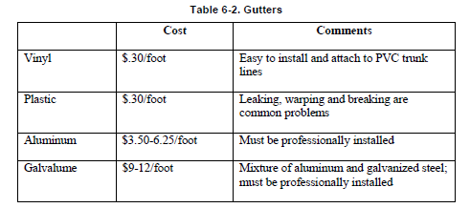
Key considerations for design and operation
Gutters

Slide 71
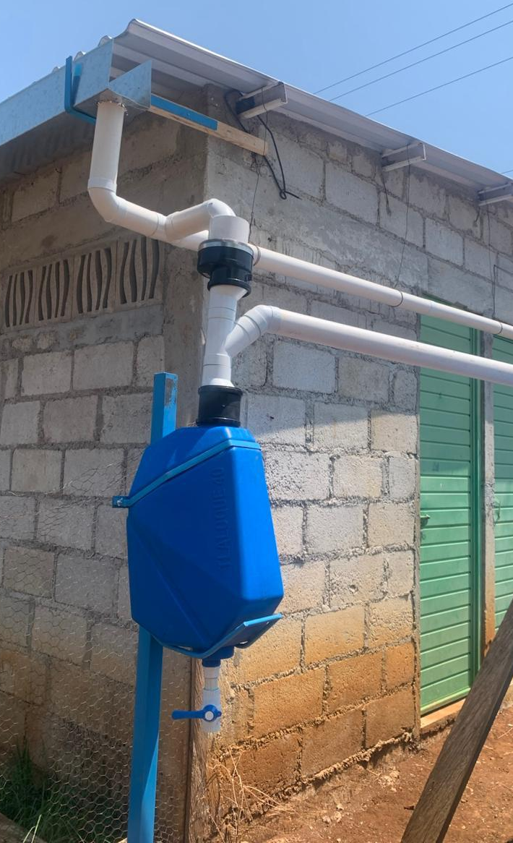
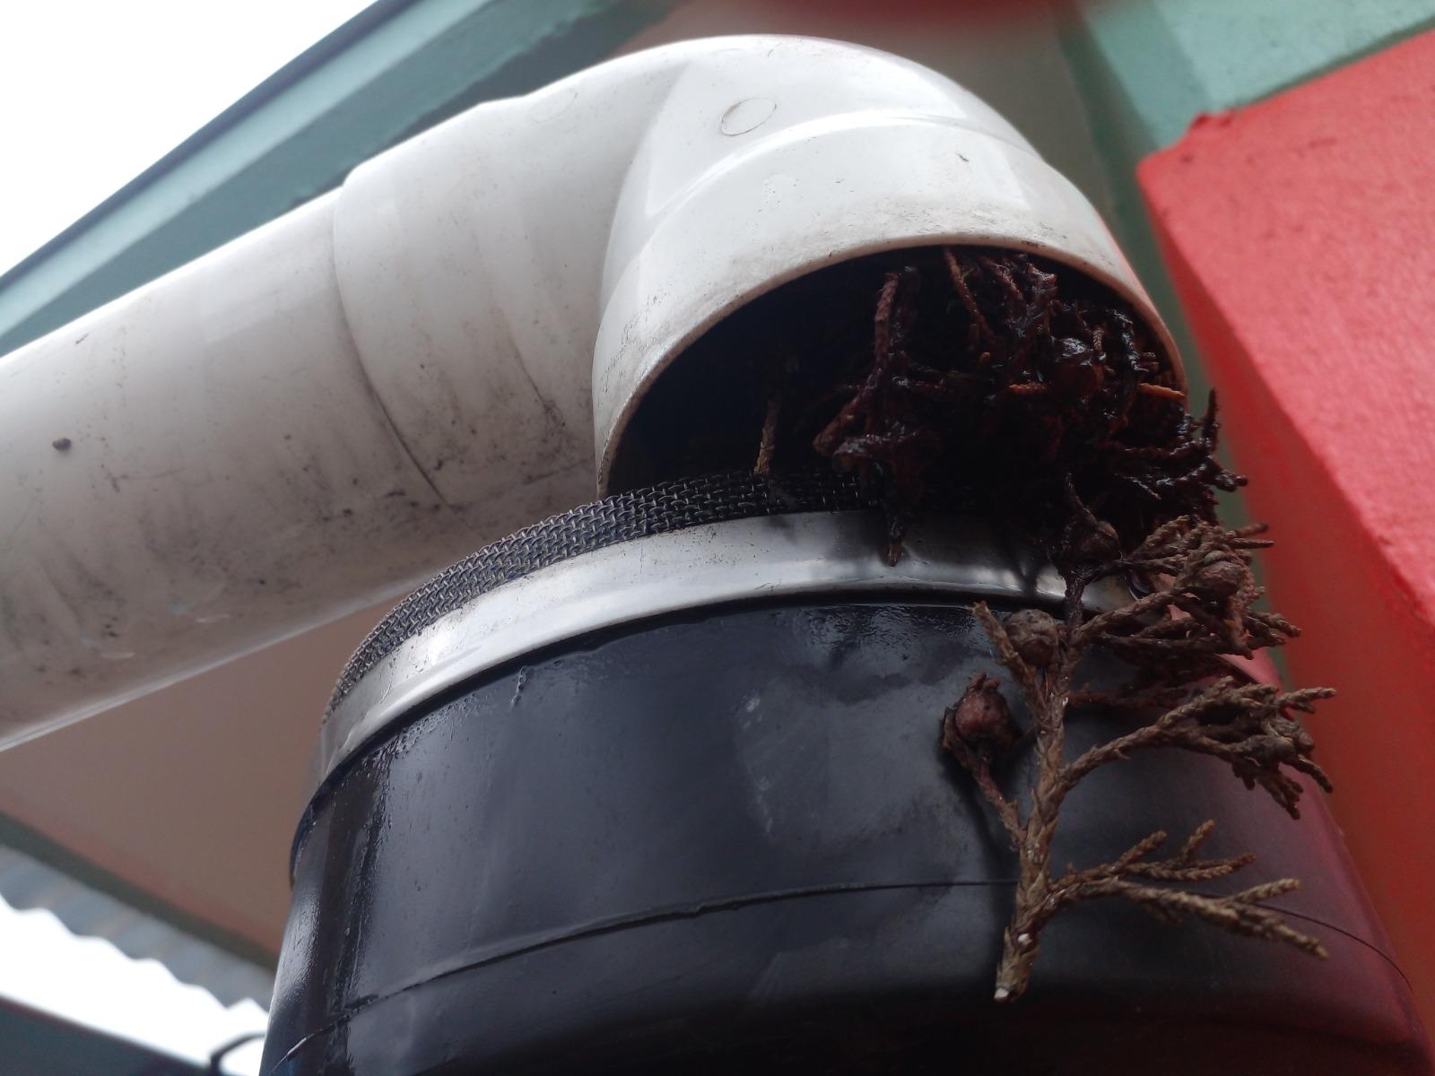
Key considerations for design and operation
First Flush and leaf filter
Leaf Filter
First Flush
Leaf Filter
Notes:
A first-flush device should be incorporated in the downpipe to divert the first flush of water away from the tank, preventing dust and debris from the surface from entering.
The leaf filter is placed before the entrance to the first flush diverter to retain leaves and large solids that could clog the pipes. The leaf filter should be installed with a 10-15 cm gap between the downspout pipe from the gutters and should be within reach of an adult to allow easy removal of debris by hand.

Slide 72
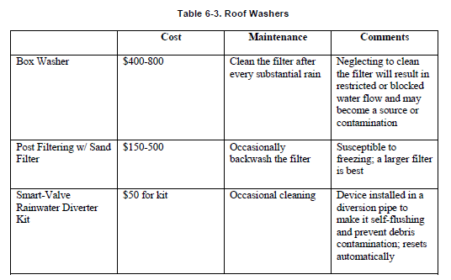
Key considerations for design and operation
First Flush

Slide 73
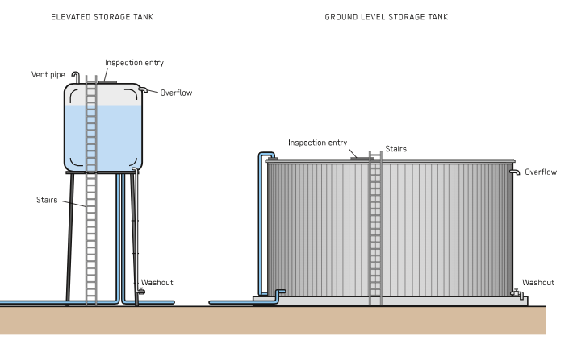
Key considerations for design and operation
Storage Tank
Notes:
A Water Storage Tank can be situated either at ground level, elevated (can ease distribution through gravity) or subsurface. This placement depends on both the water source (e.g. at ground level if collecting rainwater from a roof, or subsurface when rainwater is harvested from ground collection surfaces) as well as where water will be sent to in relation to the topography (e.g. an elevated tank is needed in flat terrain for sufficient pressure, but a ground tank might suffice in a hilly area). Below-ground tanks generally require pumps to distribute the water to the target population, and leaks in these tanks are harder to detect.
The size of water tank depends on the quantity of water entering and leaving the tank over the course of a day. This should, at a minimum, meet the daily water demand, flow rates and number of water points based on agreed Sphere indicators, in order to avoid excessive queues and conflict. The tank design must account for the specific points of peak demand during the day (typically two peaks), compared to the slower inflow into the tank that occurs over more hours (24 hours in the case of a spring or fewer hours when using pumps).
Water Storage Tanks need to withstand local climatic and geological conditions and be designed and placed according to the local situation. Tanks for treated water are typically located nearer the population than the source to reduce the cost of pipework (since larger diameter pipes are needed to deliver peak demand from the tank than are needed to steadily supply the tank over a longer time period). Collapsing risks should be minimised, especially close to houses. In colder climates, tanks may have to be insulated to prevent water from freezing.
Tank accessories must also be carefully considered. A screened ventilation pipe is required to prevent pressure or vacuum to build up when the tank is being filled or emptied. A drain and valve are needed for cleaning, where it can also be useful to have a bypass line directly connecting the tank inlet and outlet (the total static pressure from source to taps should be checked first).
Source: https://www.emergency-wash.org/water/en/technologies/technology/water-storage-tank-long-term-locally-built

Slide 74
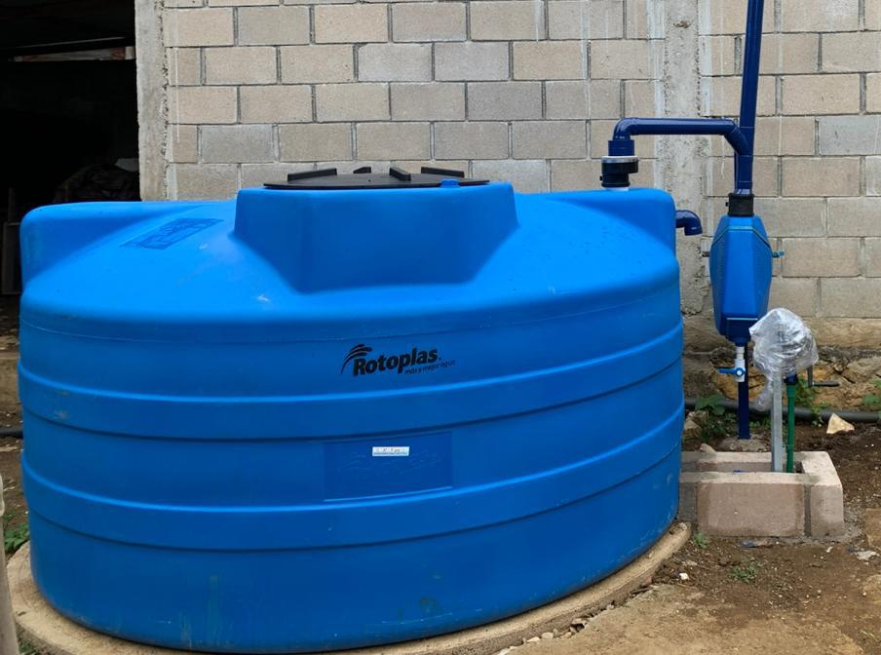
Key considerations for design and operation
Storage Tank
Notes:
Source: 5000 L polyethylene tank in San Mateo Community, in Las Rosas Municipality, State of Chiapas, México, RWH system installed by Cántaro Azul in 2024.

Slide 75
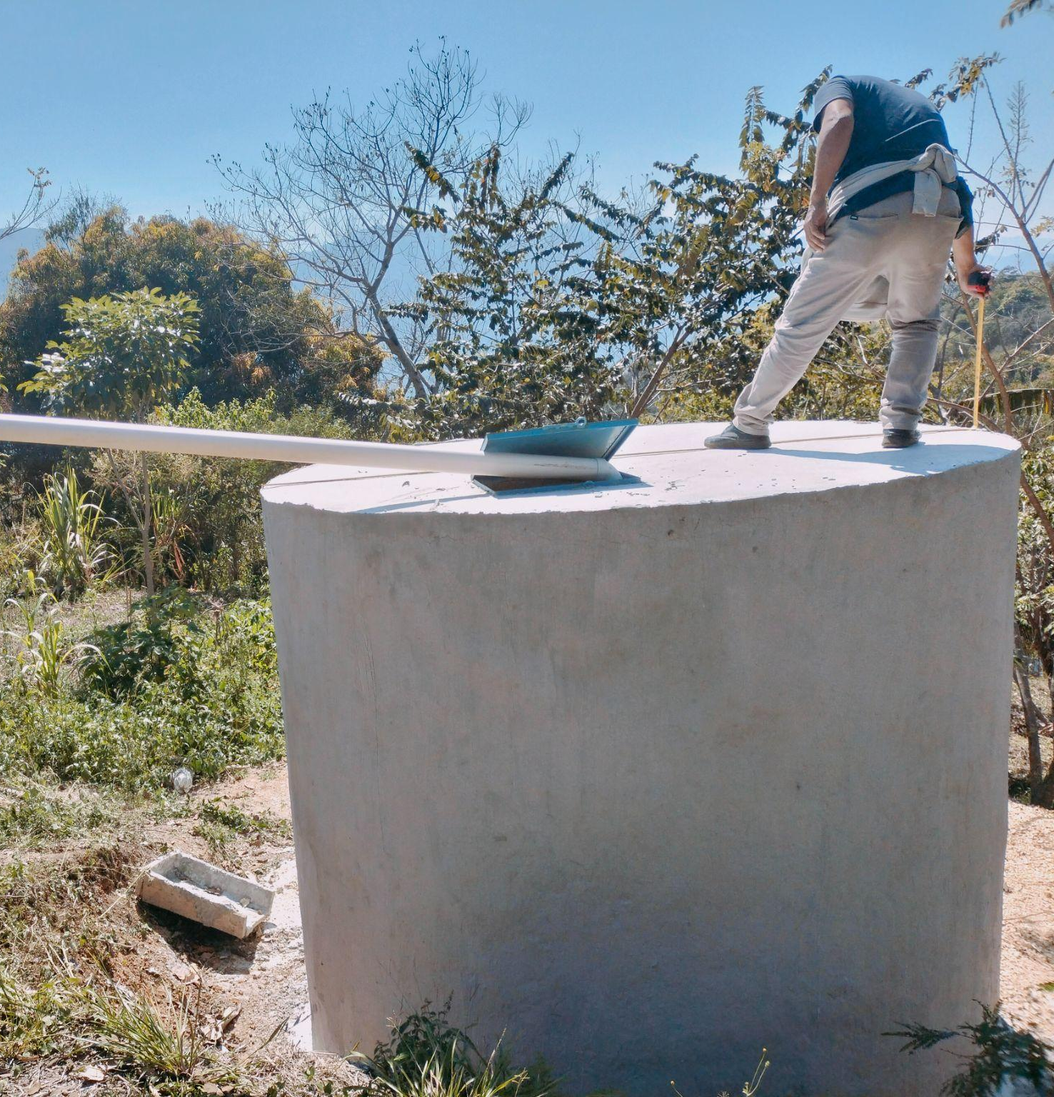
Key considerations for design and operation
Storage Tank
Notes:
Source: 10,000 L concrete tank in Paraíso Chicotanil Community, in Sitalá Municipality, State of Chiapas, México, RWH system installed by Cántaro Azul in 2023.

Slide 76
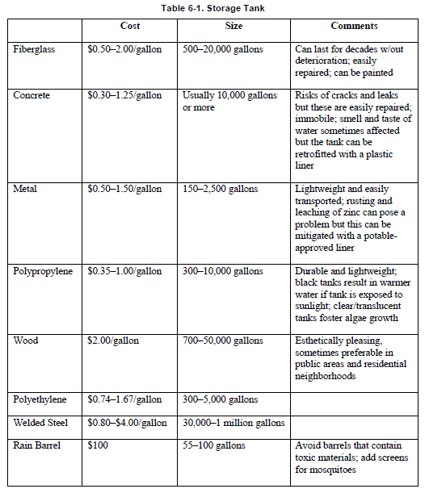
Key considerations for design and operation
Storage Tank

Slide 77
Break
15 Minutes

Slide 78
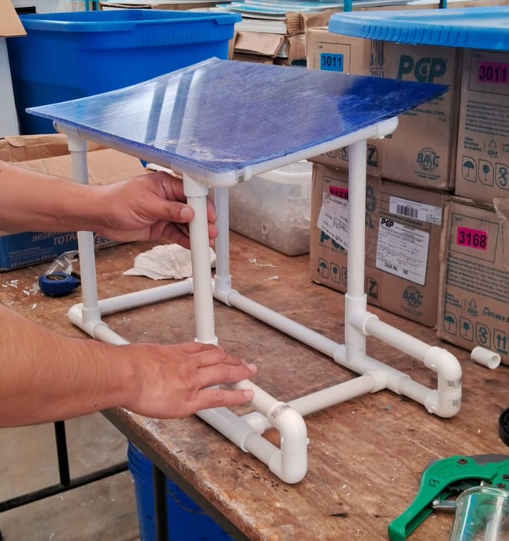
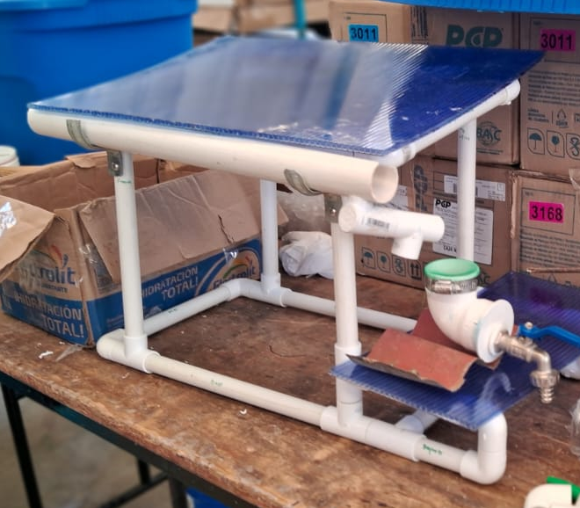
Installation of Mini RWH System

Slide 79
Lunch
1 Hour

Slide 80
Bloque
2

Slide 81
Calculation and design considerations for
Roof RWH System

Slide 82
Learning Outcomes
At the end of this session, participants will be able to:
Calculate water demand for homes and schools dependent on the number of people and number of days it will be used
Determine average monthly precipitation in the dry and wet seasons with rainwater calculator and/or tables
Determine monthly rainwater supply and run-off coefficient for different roof types
Calculate storage tank sizing according to the demand
Calculate the number of gutter, the volume of the first flush, and delivery system required

Slide 84
Water demand
What do you use water for in your community?
Where does that water come from?
How do you know how much water you use per year?

Slide 85
Water demand
Demand (L/d)= Number of Liters/Person/Day x Number of people in household x days in the month
1000 L = 1 m³

Slide 86
Water demand
Month | Days | Water demand (L) | RW supply (L) | Real storage in the tank at the end of the month (L)
September
18
28 800

Slide 87
Rainwater supply
Catchment Area
Rainfall Information
Runoff Coefficient
Notes:
Catchment Area - size of the surface that you’re collecting rain on
Rainfall Information – mm or inches/ year or month
Runoff Coefficient – The amount of rain that ends up coming off the roof and that isn’t absorbed, evaporated, or retained. The amount of runoff depends on the roof type or material.

Slide 88
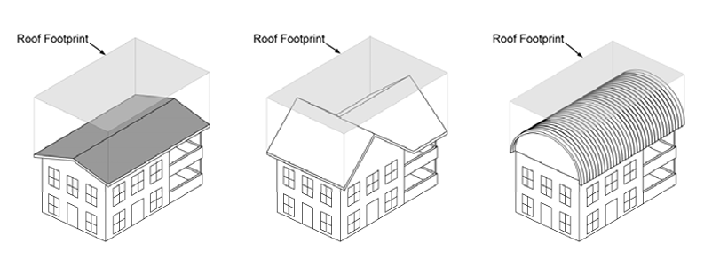
Rainwater supply
Catchment area
Notes:
Note: The catchment area is essentially the horizontal projection of the roof. Regardless of the actual shape or slope of the roof, only the horizontal area contributes to rainwater collection, as rainfall is measured as a vertical precipitation over a flat surface.
For example, if you have a sloped roof, the actual surface area of the roof might be larger than the catchment area, but it doesn’t increase the amount of rainfall capture

Slide 89
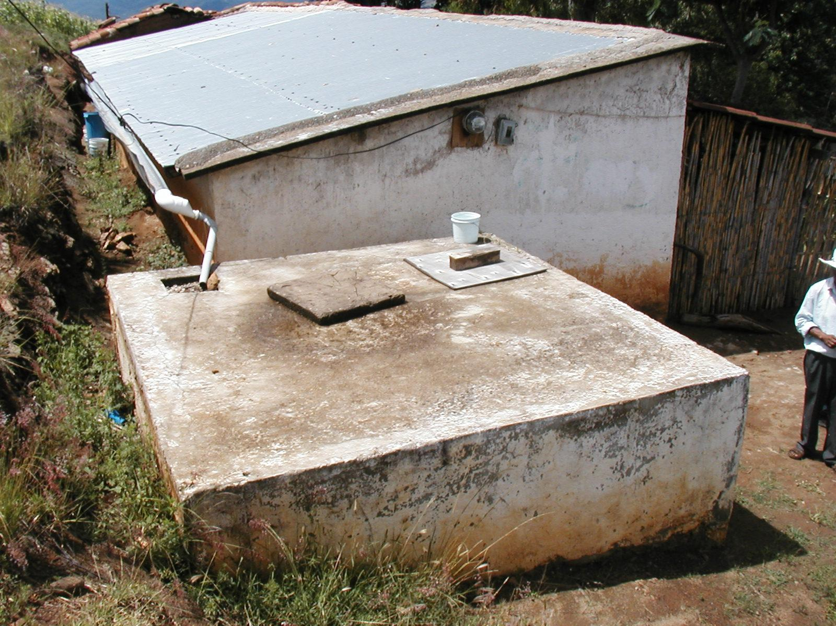
Rainwater supply
Catchment area
Length
Width
Notes:
Note: The catchment area is essentially the horizontal projection of the roof. Regardless of the actual shape or slope of the roof, only the horizontal area contributes to rainwater collection, as rainfall is measured as a vertical precipitation over a flat surface.
For example, if you have a sloped roof, the actual surface area of the roof might be larger than the catchment area, but it doesn’t increase the amount of rainfall capture

Slide 90
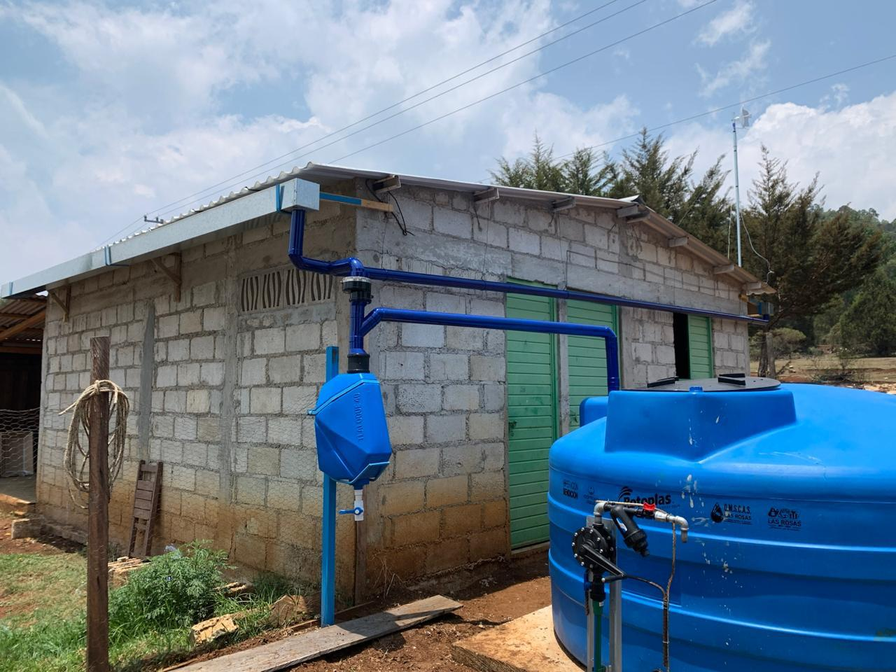
Rainwater supply
Catchment area
Width
Length

Slide 91
Rainwater supply
Catchment area (m²) = Length x Width (of ground coverage)
1 m = 1000 mm

Slide 92
Rainwater supply
Runoff Coefficient
Surface type | Runoff coefficient
Galvanized iron sheets ² | > 0.90, 0.80 commonly used
Asbestos sheets ² | 0.80 – 0.90
Cement tile ¹ | 0.62 – 0.69
Glazed tile ² | 0.60 – 0.90
Clay tile (machine-made) ¹ | 0.30 – 0.39
Clay tile (hand-made) ¹ | 0.24 – 0.31
Thatch ² | 0.20
Table 2.5-1 Typical runoff coefficients for various roof surfaces
(¹ Zhu and Liu, 1998 and ² DTU, 2002)
Notes:
Runoff Coefficient – The amount of rain that ends up coming off the roof and that isn’t absorbed, evaporated, or retained. The amount of runoff depends on the roof type or material.

Slide 93
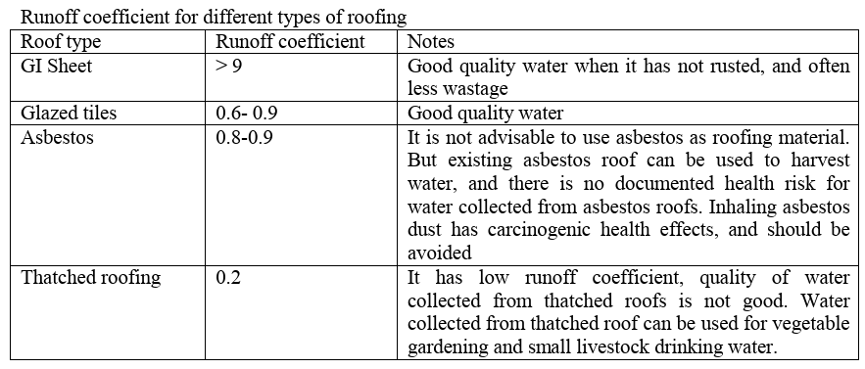
Rainwater supply
Runoff Coefficient
Notes:
Source: chrome-extension://efaidnbmnnnibpcajpcglclefindmkaj/https://www.oxfamwash.org/water/rainwater-collection/Oxfam%20Rainwater%20Harvesting%20Guidelines.pdf

Slide 94
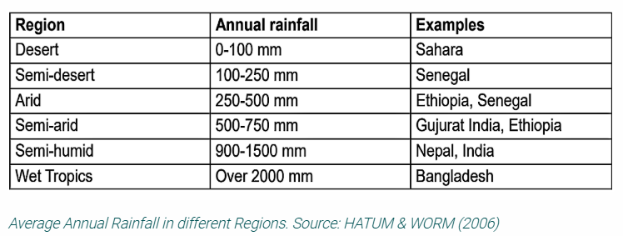
Rainwater supply
Rainfall information
Notes:
ATP where we can find rainfall data: National meteorological departments, airports, universities, research stations, internet, local knowledge

Slide 95
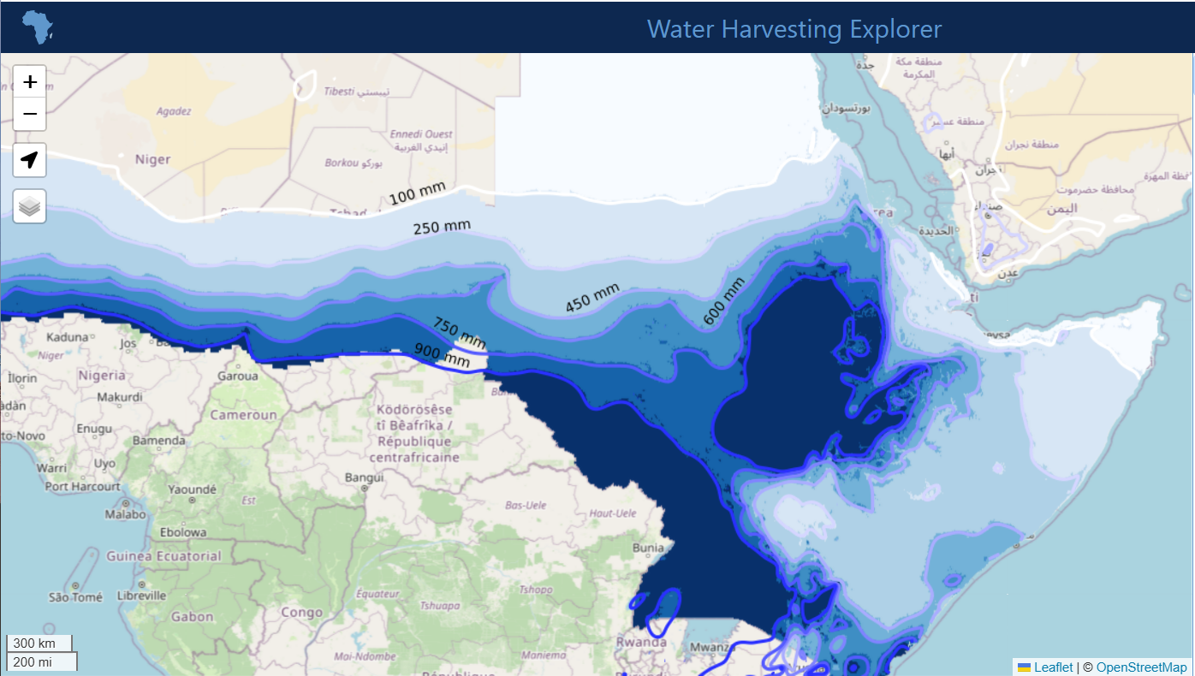
Rainwater supply
Rainfall information
Notes:
ATP where we can find rainfall data: National meteorological departments, airports, universities, research stations, internet, local knowledge
Source: https://whe.acaciadata.com/#

Slide 96

Rainwater supply
Rainfall information
Notes:
ATP where we can find rainfall data: National meteorological departments, airports, universities, research stations, internet, local knowledge
Source: https://capitalsustentable.shinyapps.io/calculadora/

Slide 97

Rainwater supply
Rainfall information
Notes:
ATP where we can find rainfall data: National meteorological departments, airports, universities, research stations, internet, local knowledge
Source: https://capitalsustentable.shinyapps.io/calculadora/

Slide 98

Rainwater supply
Rainfall information
Notes:
ATP where we can find rainfall data: National meteorological departments, airports, universities, research stations, internet, local knowledge
Source: https://climateknowledgeportal.worldbank.org/country/ethiopia/climate-data-historical

Slide 99

Rainwater supply
Rainfall information

Slide 100
Break
15 Minutes

Slide 101
We have
Water demand
Catchment area
Monthly Rainfall
We don’t have
Catchment area to meet the demand
Rainwater supply
Tank
size

Slide 102
Rainwater supply
Rainwater supply (L) = Catchment area (m²) x Monthly Rainfall (mm) x Runoff Coefficient
1000 L = 1 m³

Slide 103
Water demand
Month | Days | Water demand (L) | RW supply (L) | Real storage in the tank at the end of the month (L)
September
18
28 800
5 605
Notes:
Ask about RWH by Cantaro Azul

Slide 104
Real volume in the tank at the end of the month
Real volume of the tank in the present month = Rainwater supply of the present month - Water demand of the present month + volume in the tank of the previous month

Slide 105
Water demand
Month | Days | Water demand (L) | RW supply (L) | Volume in the tank at the end of the month (L)
August
September
10
16 000
20 407
4 407
18
28 800
14 021
-10 372
0
Notes:
Note: If the result of the volume of the tank at the end of the month is a negative number, as the example in september (-10 372 L), it means we don’t have enough rainwater to meet the demand of that month, so the real volume in the tank at the end of the month it will be 0.

Slide 106
Tank volume equation
V= 𝞹 x (d/2)² x h
V= 𝞹 x r² x h

Slide 107

Gutters
Notes:
Source: chrome-extension://efaidnbmnnnibpcajpcglclefindmkaj/https://greywateraction.org/wp-content/uploads/2014/11/Rainwater-Harvesting-System-Practitioner-Manual.pdf

Slide 108

Gutters
Notes:
Source: chrome-extension://efaidnbmnnnibpcajpcglclefindmkaj/https://greywateraction.org/wp-content/uploads/2014/11/Rainwater-Harvesting-System-Practitioner-Manual.pdf

Slide 109
Gutters
Sizing the gutters
 |  |  | Maximum allowable roof area in m² for different rainfall rates
Slope of gutter | Diameter of gutter (in) | Flow (L/s) | Rainfall 50 mm/h | Rainfall 75 mm/h | Rainfall 100 mm/h | Rainfall 125 mm/h | Rainfall 150 mm/h
1 % | 3 | 2 | 153 | 102 | 76 | 61 | 51
 | 4 | 5 | 350 | 233 | 175 | 140 | 117
 | 6 | 14 | 995 | 663 | 498 | 398 | 332
 | 8 | 30 | 2139 | 1425 | 1070 | 856 | 713
2 % | 3 | 3 | 216 | 144 | 108 | 86 | 72
 | 4 | 7 | 493 | 329 | 246 | 197 | 164
 | 6 | 20 | 1404 | 936 | 702 | 562 | 468
 | 8 | 43 | 3031 | 2021 | 1516 | 1213 | 1011
4 % | 3 | 4 | 306 | 204 | 153 | 122 | 102
 | 4 | 10 | 699 | 466 | 350 | 280 | 233
 | 6 | 28 | 1990 | 1327 | 995 | 798 | 664
 | 8 | 60 | 4278 | 2850 | 2139 | 1711 | 1425
Notes:
Source: Isla Urbana adaptado de: chrome-extension://efaidnbmnnnibpcajpcglclefindmkaj/https://greywateraction.org/wp-content/uploads/2014/11/Rainwater-Harvesting-System-Practitioner-Manual.pdf

Slide 110


First Flush
Notes:
Source: chrome-extension://efaidnbmnnnibpcajpcglclefindmkaj/https://greywateraction.org/wp-content/uploads/2014/11/Rainwater-Harvesting-System-Practitioner-Manual.pdf

Slide 111

First Flush
Notes:
Source: chrome-extension://efaidnbmnnnibpcajpcglclefindmkaj/https://greywateraction.org/wp-content/uploads/2014/11/Rainwater-Harvesting-System-Practitioner-Manual.pdf

Slide 112
First Flush
Sizing the first flush
Location | First flush volume mm/m2
Rural | 1.00
Urban | 2.00
Semi-rural | 1.50
Notes:
Source: Isla Urbana

Slide 113

Roof drain, leaders and vertical piping
Notes:
Source: chrome-extension://efaidnbmnnnibpcajpcglclefindmkaj/https://greywateraction.org/wp-content/uploads/2014/11/Rainwater-Harvesting-System-Practitioner-Manual.pdf

Slide 114

Rainwater Calculator in the web
Notes:
Source: https://capitalsustentable.shinyapps.io/calculadora/

Slide 115
Día
3

Slide 116
The Multiple Barriers Method and HWTS options

Slide 117
Objetivos de aprendizaje
Al finalizar esta sesión, los participantes podrán:
Explicar de qué se trata y por qué es importante el método de barreras múltiples.
Enumerar y dar ejemplos de las 7 barreras del método.
Definir TANDAS
Identificar soluciones domésticas que se adaptan al método de barreras múltiples (TANDAS)
Explicar la importancia del tratamiento del agua, especialmente de la filtración y la desinfección como complemento a los SCALL.

Slide 118

Why rainwater needs to be treated?
Notes:
Source: https://www.ntotank.com/blog/rainwater-harvesting-for-potable-water

Slide 119

Notes:
Mensajes clave:
Cada barrera tiene su función (explicar las barreras una a una)
Protección de la fuente: barreras que evitan que los contaminantes ingresen en el agua en la fuente.
Transporte seguro: barreras que evitan que los contaminantes ingresen en el agua cuando se transporta desde la fuente hasta la casa del usuario.
Sedimentación: métodos usados para ayudar a que las partículas grandes se asienten para reducir la turbidez del agua. Puede eliminar hasta el 50% de los patógenos
Filtración: hacer que el agua pase por una membrana o filtrarla para eliminar las partículas y los contaminantes que sean más grandes que los poros de la membrana o el filtro. Puede eliminar entre el 90 y el 99% de los patógenos
Desinfección: matar o inactivar los patógenos restantes con calor, rayos UV o sustancias químicas. Terminará por eliminar el 100%
Almacenamiento seguro: barreras que mantienen segura al agua para evitar la recontaminación.
El orden de las barreras es muy importante:
Hay contaminantes muy difíciles de eliminar, si protegemos las fuentes, a veces podemos evitarlos. Cuanta mejor calidad traiga el agua antes del tratamiento, mejor.
si filtramos o desinfectamos con agua turbia el tratamiento será menos efectivo.
Si desinfectamos sin filtrar, algunos patógenos resistentes al cloro a UV podrían enfermarnos (pero estos son grandes y filtrando se eliminan)
El almacenamiento y la manipulación al final pueden echar a perder todo el esfuerzo de tratamiento si no es seguro
Cuantas más barreras mejor, más segura será el agua. Pero una barrera es mejor que ninguna y 2 mejor que una.
TANDAS se refiere a lo que el usuario puede hacer en su casa. Etapas de tratamiento (sedimentación, filtración y desinfección + almacenamiento seguro)
El TANDAS es aplicable en:
Situaciones de ausencia de acceso a agua apta para el consumo
Sistemas no confiables (la calidad que ofrecen no siempre es segura. La frecuencia del servicio hace necesario el almacenamiento - riesgo muy alto de recontaminación)
Emergencias
Opción de resiliencia frente al cambio climático
No solo en hogares, también otros emplazamientos como centros de salud o escuelas
Ventajas y limitaciones (puede ser que no de tiempo, comentarlo durante o después de la práctica)

Slide 120


Manipulación segura
Recolección en techos
Filtro de hojas
Almacenamiento, rebosadero y reductor de turbulencia
Agua de lluvia
Separador de primeras lluvias
Canales y tuberías
Dispositivo para extracción y tratamiento
Notes:
Mensajes clave:
Cada barrera tiene su función (explicar las barreras una a una)
Protección de la fuente: barreras que evitan que los contaminantes ingresen en el agua en la fuente.
Transporte seguro: barreras que evitan que los contaminantes ingresen en el agua cuando se transporta desde la fuente hasta la casa del usuario.
Sedimentación: métodos usados para ayudar a que las partículas grandes se asienten para reducir la turbidez del agua. Puede eliminar hasta el 50% de los patógenos
Filtración: hacer que el agua pase por una membrana o filtrarla para eliminar las partículas y los contaminantes que sean más grandes que los poros de la membrana o el filtro. Puede eliminar entre el 90 y el 99% de los patógenos
Desinfección: matar o inactivar los patógenos restantes con calor, rayos UV o sustancias químicas. Terminará por eliminar el 100%
Almacenamiento seguro: barreras que mantienen segura al agua para evitar la recontaminación.
El orden de las barreras es muy importante:
Hay contaminantes muy difíciles de eliminar, si protegemos las fuentes, a veces podemos evitarlos. Cuanta mejor calidad traiga el agua antes del tratamiento, mejor.
si filtramos o desinfectamos con agua turbia el tratamiento será menos efectivo.
Si desinfectamos sin filtrar, algunos patógenos resistentes al cloro a UV podrían enfermarnos (pero estos son grandes y filtrando se eliminan)
El almacenamiento y la manipulación al final pueden echar a perder todo el esfuerzo de tratamiento si no es seguro
Cuantas más barreras mejor, más segura será el agua. Pero una barrera es mejor que ninguna y 2 mejor que una.
TANDAS se refiere a lo que el usuario puede hacer en su casa. Etapas de tratamiento (sedimentación, filtración y desinfección + almacenamiento seguro)
El TANDAS es aplicable en:
Situaciones de ausencia de acceso a agua apta para el consumo
Sistemas no confiables (la calidad que ofrecen no siempre es segura. La frecuencia del servicio hace necesario el almacenamiento - riesgo muy alto de recontaminación)
Emergencias
Opción de resiliencia frente al cambio climático
No solo en hogares, también otros emplazamientos como centros de salud o escuelas
Ventajas y limitaciones (puede ser que no de tiempo, comentarlo durante o después de la práctica)

Slide 121

Drinking water RWH system
Notes:
Source: https://sswm.info/sswm-solutions-bop-markets/affordable-wash-services-and-products/affordable-water-supply/household-water-treatment-and-safe-storage-(hwts)

Slide 122

Notes:
Source: https://www.rainbrothers.com/rain-water-filtration

Slide 123

Effectiveness of different treatment processes in rainwater
Notes:
Source: https://www.wateroam.com/rainwater-harvesting-filtering-guide

Slide 124
Break
15 Minutes

Slide 125
Operation and Maintenance of RWH Systems

Slide 126
Learning Outcomes
At the end of this session participants will be able to:
Explain the importance of operation and maintenance in RWH systems for their sustainability
Identify the steps required to perform a RWH system operation
Identify the steps required to carry out the correct maintenance of a RWH system

Slide 127

The water Mill

Slide 128
Maintenance Guide
Component | Ongoing Maintenance | How Often? | Jan | Feb | Mar | Apr | May | Jun | Jul | Ago | Sep | Oct | Nov | Dic
Roof | Clean or sweep debris from the roof. | Between rainfalls and especially after a long period of dry weather. | X |  |  |  |  | X
 | Prune and cut overhanging branches. | Check tree growth every 6 months and prune when required. | X |  |  |  |  |  | X
 | Replace or paint over any rusted roofing material. | When required.
 | Repair any holes in the roofing material and replace any broken tiles to prevent leaking. | When required.
 | Seal any nail holes that are leaking. | When required.

Slide 129
Maintenance Guide
Component | Ongoing Maintenance | How Often? | Jan | Feb | Mar | Apr | May | Jun | Jul | Ago | Sep | Oct | Nov | Dic
Gutters and Downpipe | Remove leaves and other debris from the gutters to avoid clogging and water overflow. | Monthly and especially after a long period of dry weather. | X | X | X | X | X | X | X | X | X | X | X | X
 | Clean any screens to prevent clogging and water overflow. | Monthly and especially after a long period of dry weather. | X | X | X | X | X | X | X | X | X | X | X | X
 | Check screens and mosquito mesh on inlets and other openings. Repair any rips or holes. | Check every 6 months and repair when required. | X |  |  |  |  |  | X
 | Check bamboo or wood gutters for rotting. Replace them if there is any sign of rot. | Once a year.
 | Check that gutters are slanted to ensure steady flow and avoid pooling of water and collection of debris. | Once a year.
 | Check that gutters are firmly fixed to the roof and that they are joined to prevent spilling. | Once a year.
 | Repair any holes in the gutter to prevent leaking. | When required.

Slide 130
Maintenance Guide
Component | Ongoing Maintenance | How Often? | Jan | Feb | Mar | Apr | May | Jun | Jul | Ago | Sep | Oct | Nov | Dic
Tank | Drain and clean inside of tank if it has a removable lid or cover. See Factsheet 1 for instructions. | Once a year.
 | Remove accumulated sludge if the tank has a draw-off/wash-out pipe. | Once a year
 | Disinfect tank. See Factsheet 2 for instructions. | When required.
 | Repair any holes or cracks that are leaking. | Immediately when required.
 | Remove nearby tree roots. | When required.

Slide 131
Maintenance Guide
Component | Ongoing Maintenance | How Often? | Jan | Feb | Mar | Apr | May | Jun | Jul | Ago | Sep | Oct | Nov | Dic
Tap | Repair any leaking taps. | Immediately when required.
 | Sponge out excess water to ensure that it does not poor or collect. | When required.
 | Place stones or gravel at the tap stand to help drainage. | When required.
Overflow | Securely fasten mosquito screen over the end of the overflow pipe. | When required.
 | Repair any rips or holes in screens. | When required.
Fence | Repair any gaps or holes in fencing to keep out animals and children. | Check every 6 months and repair when required. | X |  |  |  |  |  | X

Slide 132

Notes:
Source: https://www.lankarainwater.org/operation-maintenance-of-rwh-systems/

Slide 133


Notes:
Source: https://www.lankarainwater.org/operation-maintenance-of-rwh-systems/

Slide 134
Lunch
1 Hour

Slide 135
Shock Chlorination for
RWH Storage Tanks

Slide 136
Learning Outcomes
At the end of this session participants will be able to:
Understand what shock chlorination is and why it is necessary for disinfecting rainwater harvesting (RWH) storage tanks.
Identify the steps to safely disinfect a rainwater tank using shock chlorination.
Recognize when shock chlorination should be performed.

Slide 137
Break
15 Minutes

Slide 138
Challenges and Troubleshooting

Slide 139
Learning Outcomes
At the end of this session participants will be able to:
Identify common challenges in the rainwater harvesting system
Identify regular maintenance tasks and frequency to keep a rainwater system operating properly
Practice troubleshooting common problems, causes and corrective actions for rainwater harvesting systems

Slide 140

Notes:
The leaf filter does not have a PVC coupling between the downpipe and the filter inlet, causing it to clog and preventing water from entering the cistern. It is necessary to install the PVC coupling and clean the filter mesh to remove any sediments and allow water to flow in.

Slide 141

Notes:
The overflow outlet in the storage tank does not have a pipe to direct the water to a location where it can infiltrate or contain, causing water to seep into the house wall. It is necessary to install a pipe down to the ground to direct the water away from the wall or place a container beneath the excess water outlet.

Slide 142

Notes:
The overflow pipe does not have a mesh to prevent insects from entering the cistern. The elbow outlet can be wrapped with a piece of mosquito netting and secured on the outside of the elbow with a plastic strap.
The leaf filter does not have a PVC coupling between the downpipe and the filter inlet.

Slide 143

Notes:
The first-flush diverter valve must be opened when full and closed once it has completely emptied (after each rain), to allow water to continue flowing into the cistern. When opening the valve, a 40 L or larger container can be placed underneath to prevent water from entering the house or dampening the walls.
Additionally, the conduit pipe leading to the first-flush diverter lacks a wall-mounted support to hold the pipe in place and prevent it from sagging when water flows through it.

Slide 144

Notes:
This first-flush diverter model is called a "rain leg" and has the leaf filter inside (the green circle held by the person). This filter must be rotated and removed after each rainfall, cleaned with a brush or water, and then reinserted into the first-flush diverter. Additionally, a 20 L or larger container should be placed to collect the first-flush water while it is raining, preventing it from entering the house or dampening the wall.
The gutter is too far from the roof and lacks a splash-guard to direct the rainwater from the roof into the gutter.

Slide 145



Johanna Vidal - Asesora ASH gomez@cawst.org
Norma Hincapie - Asesora ASH nhicapie@cawst.org

